Slide 1




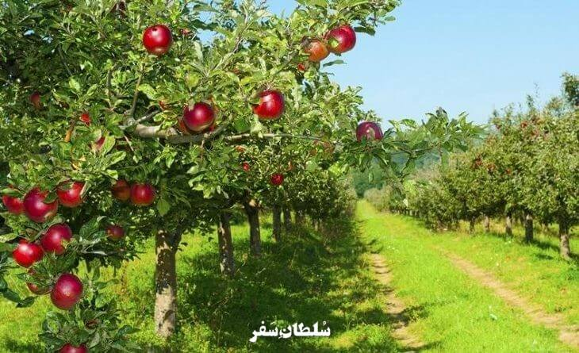
وزارت جهاد کشاورزی
سازمان تحقیقات، آموزش و ترویج کشاورزی
مرکز تحقیقات و آموزش کشاورزی و منابع طبیعی آذربایجان غربی
فصلنامه خبری الکترونیک تابستان
سال سوم شماره 9
مرکز تحقیقات و آموزش کشاورزی و منابع طبیعی آذربایجان غربی
مدیر مسئول: دکتر اسماعیل علیزاده، رئیس مرکز تحقیقات و آموزش کشاورزی و منابع طبیعی آذربایجان غربی
تهیه و تنظیم: اداره روابط عمومی و امور بین الملل
با همکاری پریسا سنایی رییس اداره فنآوری و خدمات علمی
آدرس پستی : کیلومتر 3 جاده سلماس کد پستی 5716973963
E-mail: ece_azargharbi@areeo.ac.ir
Web: https://azargharbi.a

Slide 2


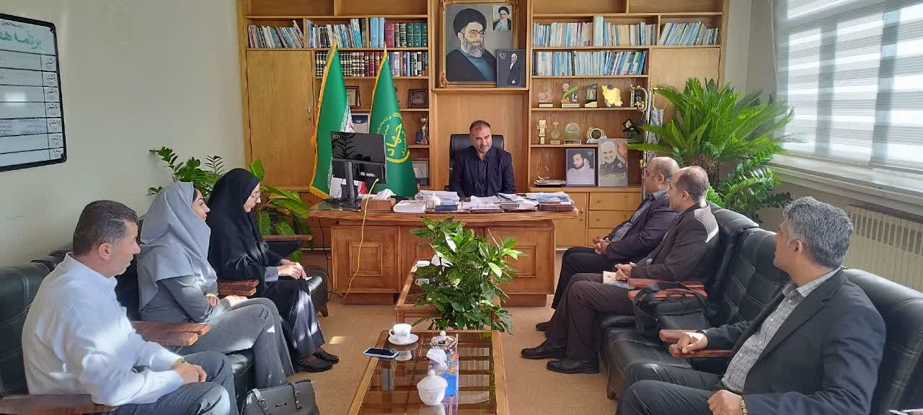
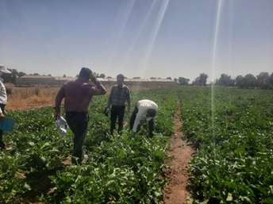
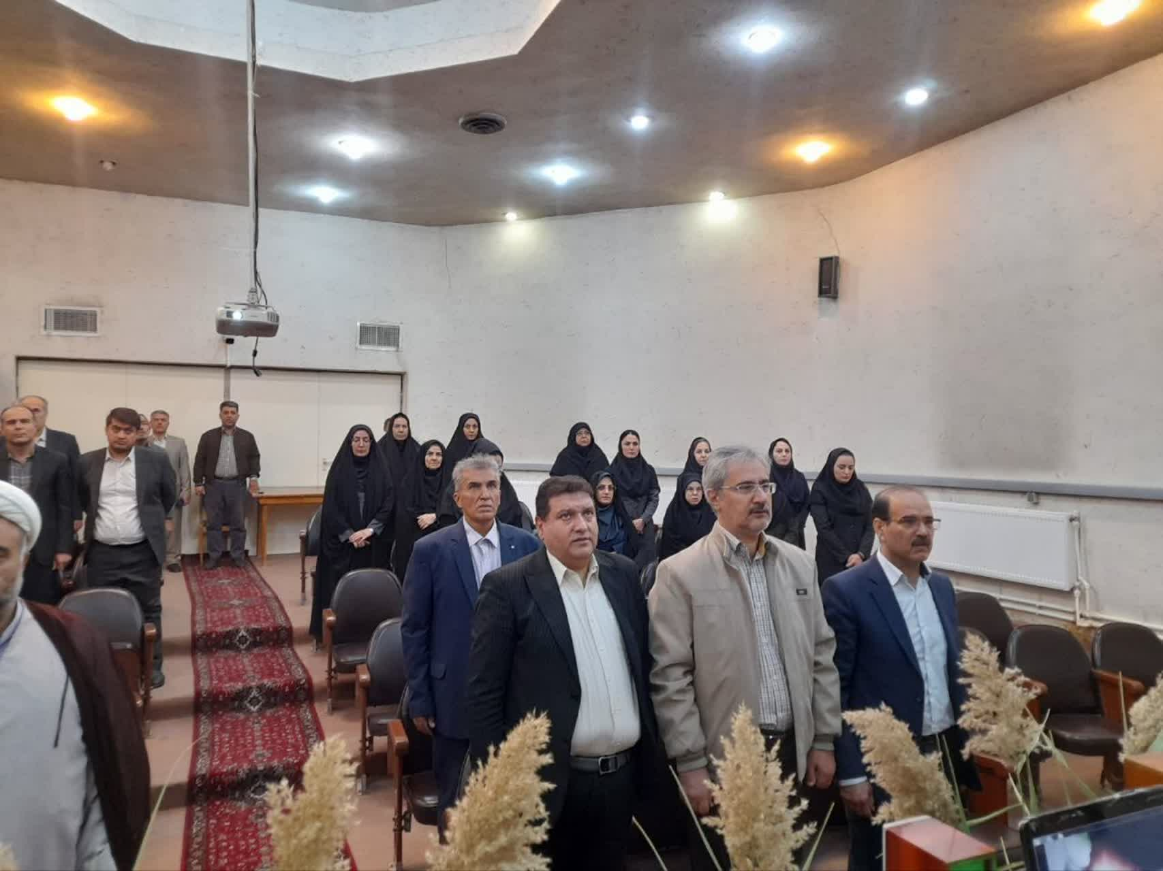
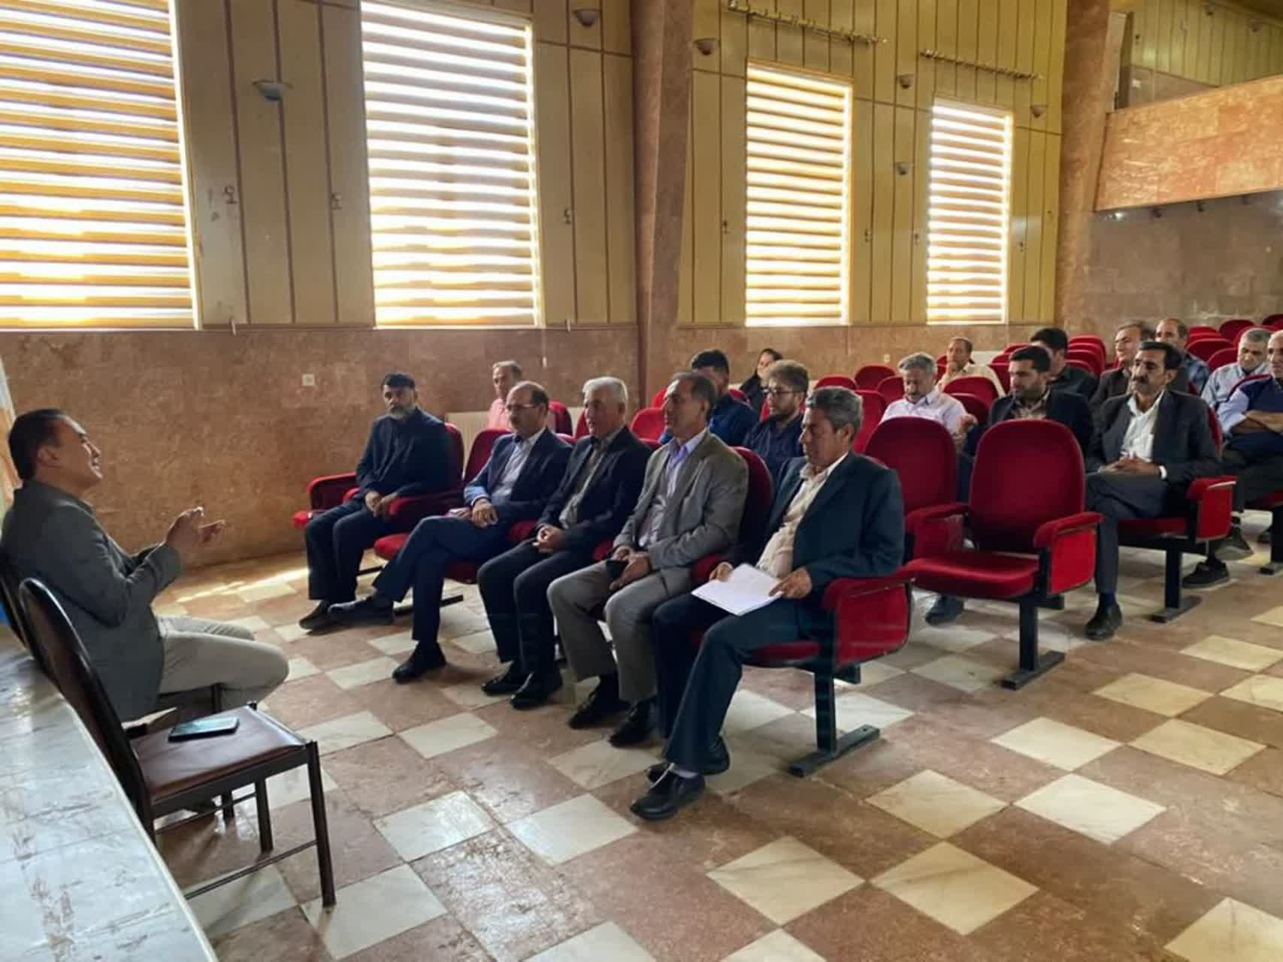
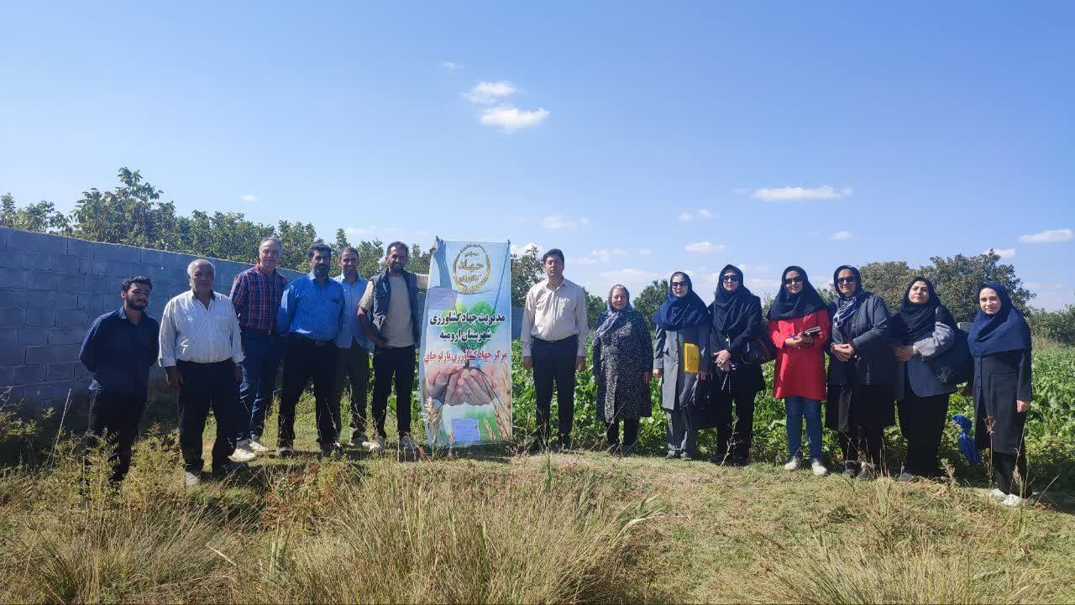
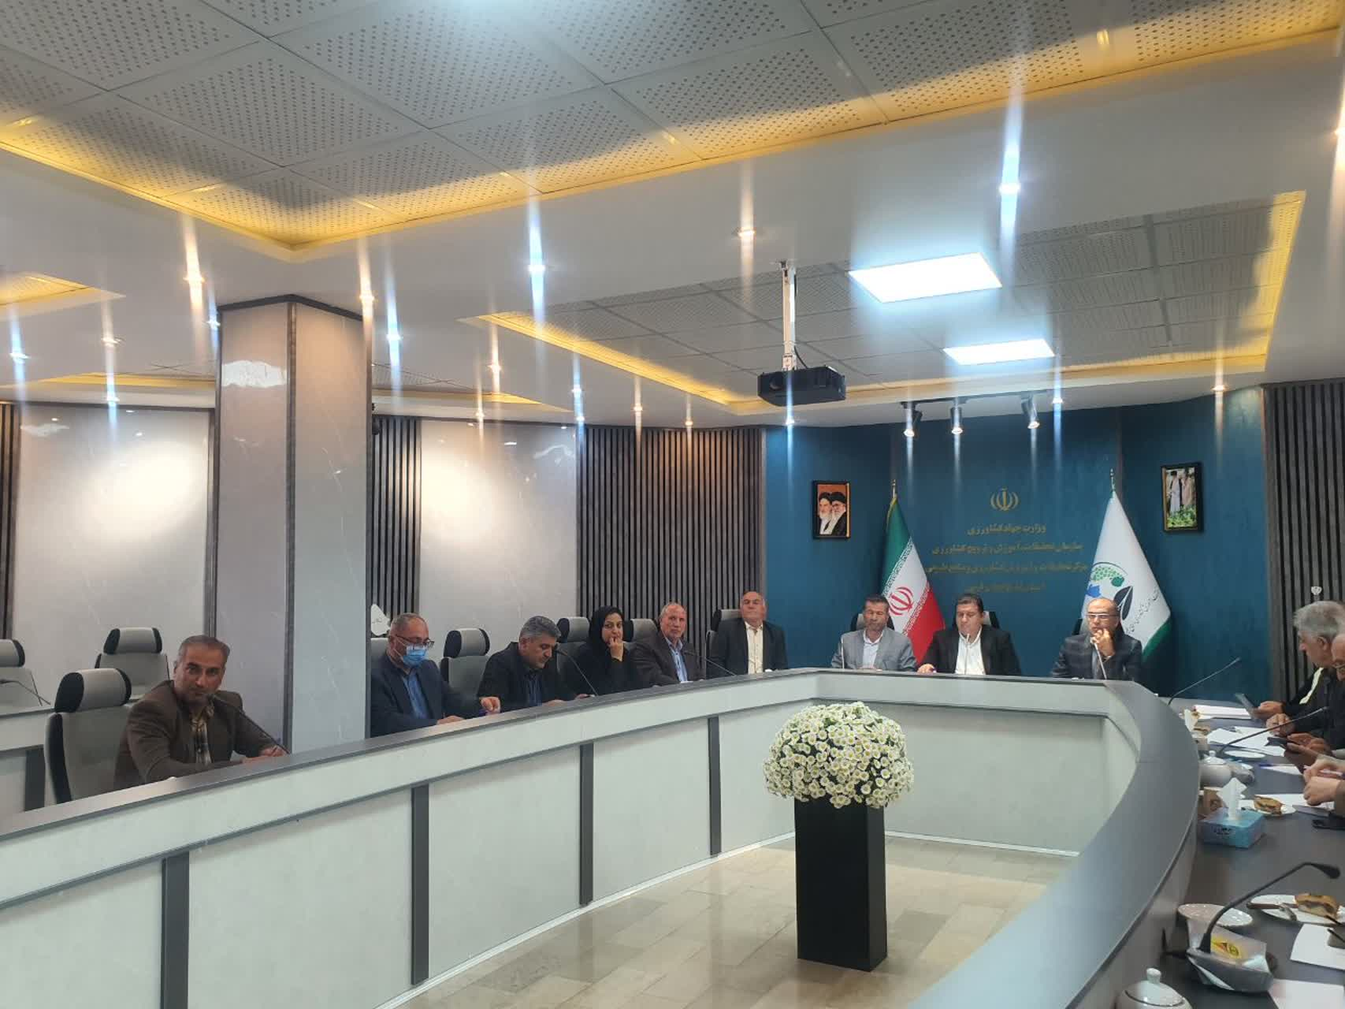
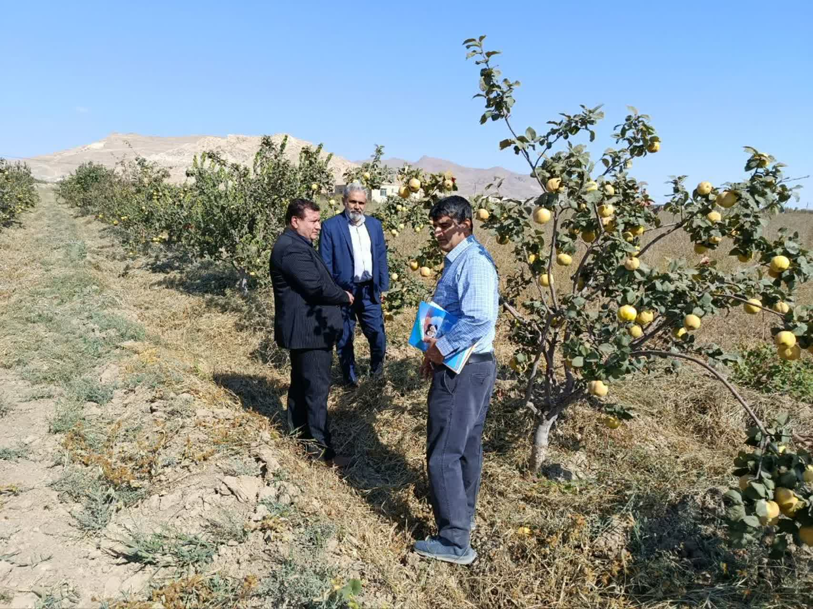
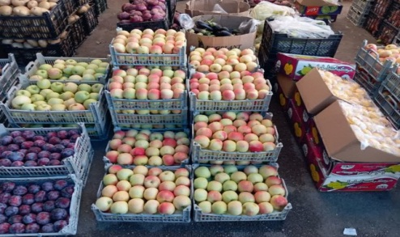
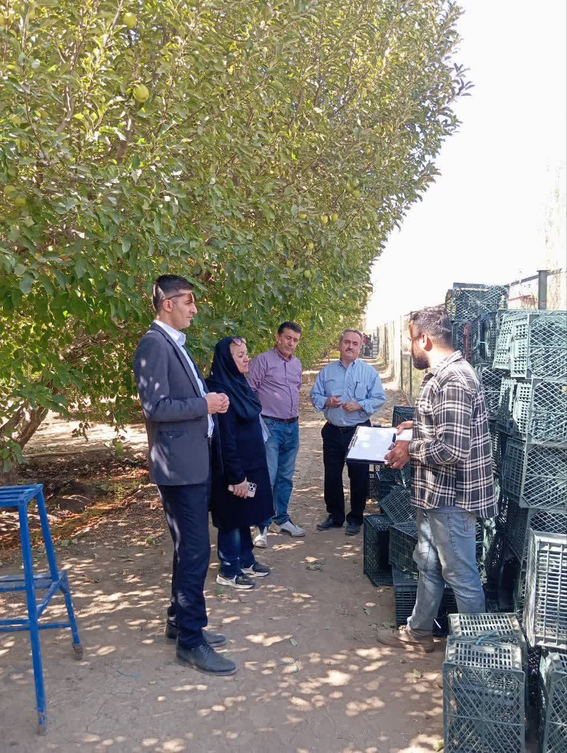
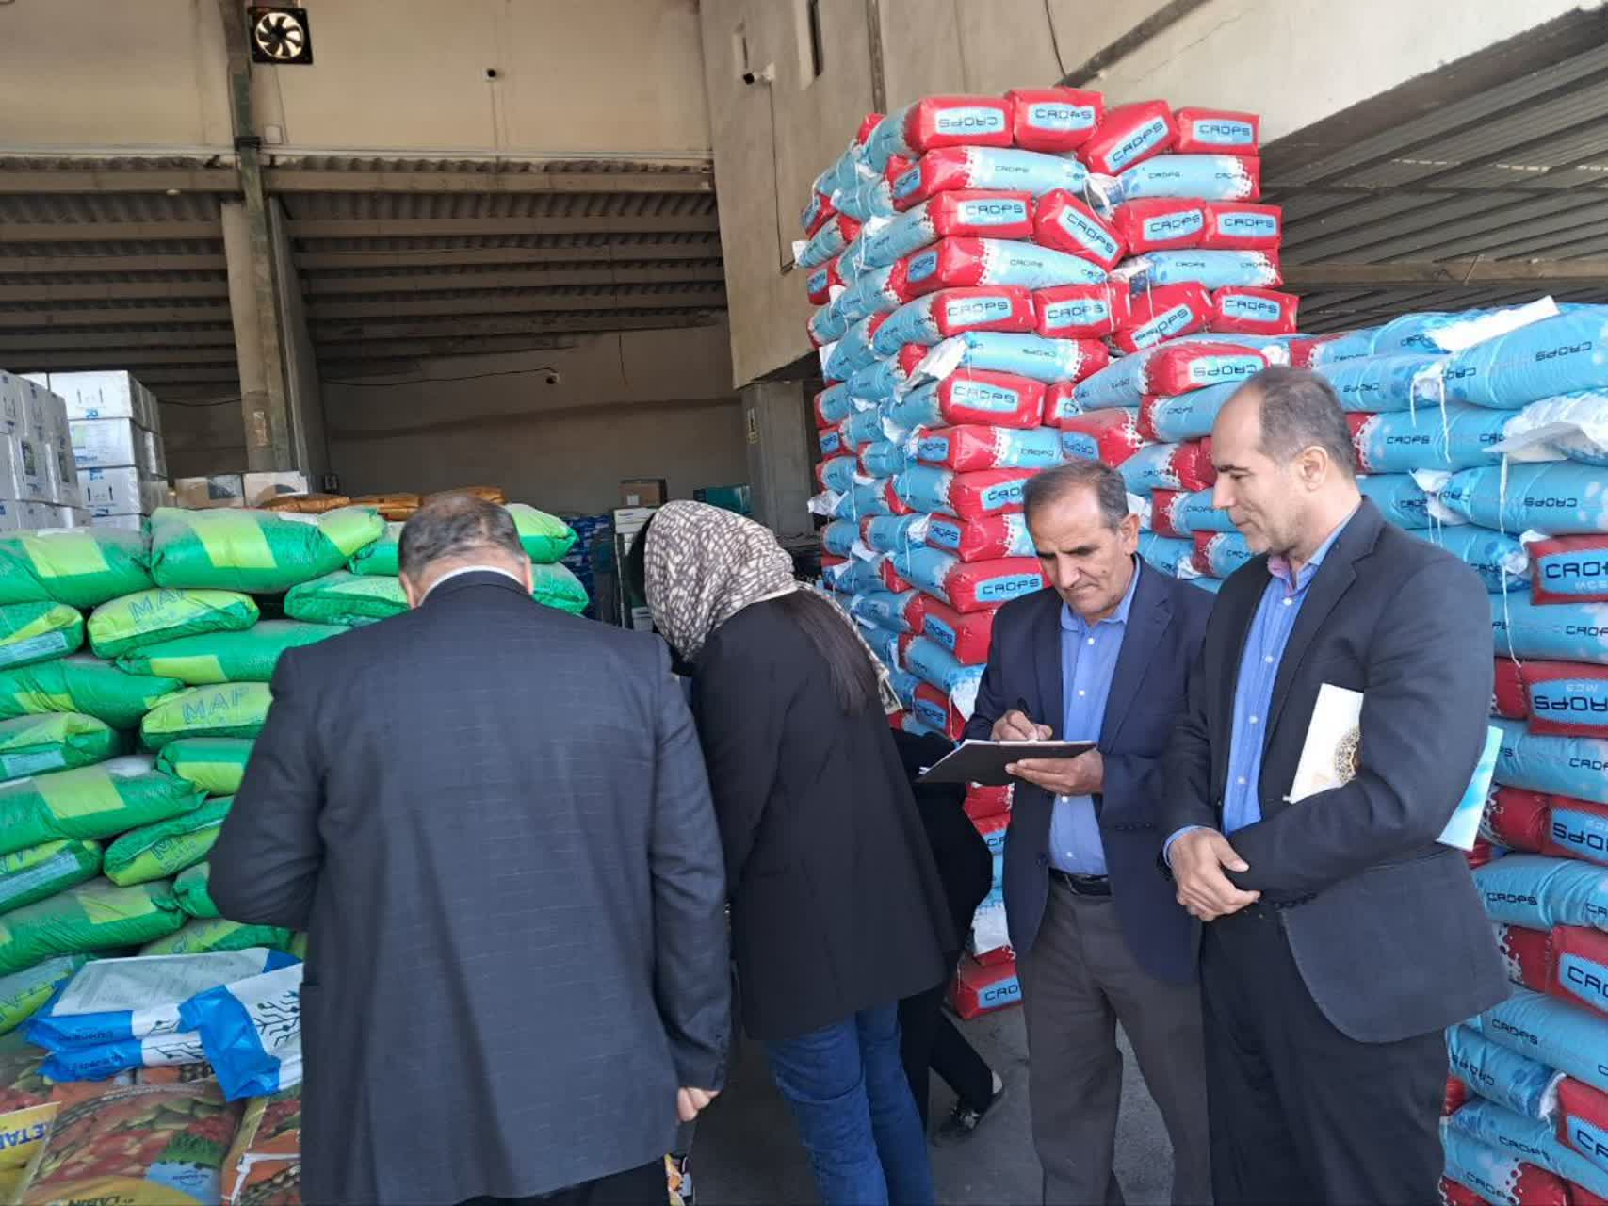

Slide 3
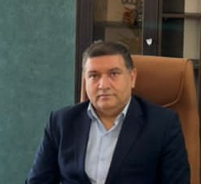
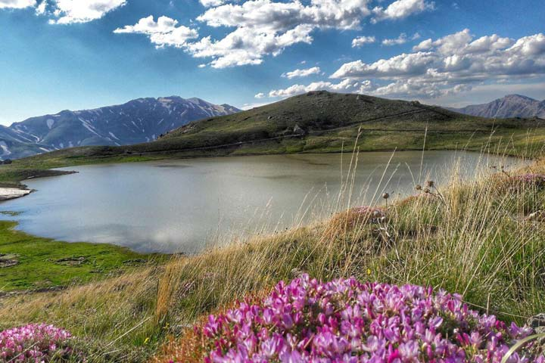
وزارت جهاد کشاورزی
سازمان تحقیقات، آموزش و ترویج کشاورزی
مرکز تحقیقات و آموزش کشاورزی و منابع طبیعی آذربایجان غربی
سخن مدیر مسئول
بنام خدا
همکاران گرامی و پژوهشگران عزیز،
فصل تابستان با همه گرمای خود، همچنان عرصه‌ای پرانرژی و پرجنب‌وجوش برای فعالیت‌های تحقیقاتی مرکز ما بوده است. در روزهای گرم، تلاش‌های خستگی‌ناپذیر شما در مزارع و میادین تحقیقاتی، بار دیگر نشان داد که تعهد به پیشبرد اهداف علمی و توسعه فناوری‌های نوین، هیچگاه به واسطه شرایط محیطی کم‌رنگ نمی‌شود.
حضور مستمر و متمرکز شما در عرصه‌های عملی و میدانی، پشتوانه‌ای محکم برای دستیابی به نتایج کاربردی و موثر در حوزه تخصصی ماست.
از همه همکاران و پژوهشگران پرتلاش مرکز تحقیقات بابت این تلاش‌های بی‌وقفه و تعهدی که به تحقق اهداف علمی نشان می‌دهند، صمیمانه قدردانی می‌کنم و امیدوارم فصل پیش رو سرشار از موفقیت‌های تازه و دستاوردهای ارزشمند برای همه ما باشد.
اسماعیل علیزاده
رییس مرکز تحقیقات و آموزش کشاورزی استان آذربایجان غربی
مهر1404

Slide 4
آنچه در این شماره می خوانید
آنچه در این شماره می خوانید:
- بازدید رئیس و کارشناس بخش گواهی نهال و بذر مرکز تحقیقات از مزارع گندم دیم و آبی شهرستان شاهین دژ
-اجرای برنامه روز انتقال یافته های تحقیقاتی در محصولات سورگوم و ارزن در قالب پروژه ارتقای دانش و ترویج اجرای عملیات خوب کشاورزی
- جلسه کمیته نظارت بر برنامه اصلاح الگوی کشت روز گذشته در شهرستان نقده برگزار شد
-بازدید مسئول حراست مرکز تحقیقات آذربایجان غربی از ایستگاه تحقیقات دکتر نخجوانی کهریز جهت بررسی روند برداشت گندم
-امضا تفاهم‌نامه مرکز تحقیقات کشاورزی آذربایجان غربی و شرکت شتابدهنده کیان
- پایش آفت برگ خوار کارادرینا در مزارع چغندرقند استان آذربایجان غربی
-دیدار رئیس مرکز تحقیقات کشاورزی و منابع طبیعی آذربایجان غربی با رئیس مؤسسه تحقیقات ثبت و گواهی بذر و نهال کشور
-دیدار رئیس مرکز تحقیقات کشاورزی و منابع طبیعی آذربایجان غربی با رئیس مؤسسه تحقیقات خاک و آب کشور
--سنجش مقدار تلفات و دورریز سیب درختی
-برگزاری چهارمین جلسه هیأت اندیشه‌ورز استان با محوریت موضوع آب در مرکز تحقیقات کشاورزی و منابع طبیعی آذربایجان غربی

Slide 5
- اولین جلسه کمیته تخصصی باغبانی 1404
-برگزاری کارگاه ترویجی الگوی کشت در شهرستان خوی با حضور کارگروه نظارتی مرکز تحقیقات کشاورزی و‌منابع طبیعی آذربایجان غربی
-بازدید تخصصی جهت بررسی علل خشکیدگی درختان قدیمی چنار خیابان دانشکده ارومیه
-برگزاری برنامه طرح یاوران تولید با موضوع مدیریت و آبیاری مزارع کلزا در پلدشت
- دوره آموزشی شیر و فرآورده‌های لبنی برای سربازان قرارگاه حمزه سیدالشهدا برگزار شد
- گردهمایی ساماندهی تولید نهال‌های رویشی در میاندوآب برگزار شد
- کارگاه آموزشی – مهارتی تراکتور و ماشین‌های کشاورزی در ستاد فرماندهی نیروی انتظامی آذربایجان غربی
-برگزاری کمیته تخصصی منابع طبیعی و آبخیزداری در مرکز تحقیقات کشاورزی و‌منابع طبیعی آذربایجان غربی
- بازدید معاون موسسه تحقیقات اصلاح و تهیه بذر چغندرقند از ایستگاه خوی
-کارگاه آموزشی آبخیزداری در پلدشت به همت محققین مرکز تحقیقات کشاورزی و‌منابع طبیعی آذربایجان غربی برگزار شد
-ازدید رئیس بخش تحقیقات فنی و مهندسی مرکز تحقیقات و آموزش کشاورزی و منابع طبیعی آذربایجان غربی از سردخانه های نگهداری میوه های هسته دار
- برگزاری اولین کارگروه آموزش و ترویج بخش کشاورزی در آذربایجان‌غربی
-حضور اسماعیل علیزاده رییس مرکز تحقیقات و آموزش کشاورزی و‌ منابع طبیعی آذربایجان غربی در سی‌ویکمین گردهمایی موسسه تحقیقات کشاورزی دیم در دانشگاه مراغه

Slide 6
- بازدید معاونت تولیدات گیاهی سازمان جهاد کشاورزی از طرح‌های تحقیقاتی بخش چغندر قند و واحد بوجاری بذر گواهی شده گندم ایستگاه تحقیقات کشاورزی میاندوآب
- برگزاری دوره پرورش قارچ خوراکی در مرکز آموزش کشاورزی شهید باکری
- بازدید کارگروه پایش کود استان آذربایجان غربی از کارخانجات تولید کود
- کامبیز خوارزمی، رئیس ایستگاه، گزارشی از روند کاشت و داشت مزارع ارائه داد.
- نشست تخصصی محققین اقتصادی، اجتماعی و ترویجی مراکز تحقیقات کشاورزی غرب کشور
-پایش آفت برگ خوار کارادرینا در مزارع چغندرقند استان آذربایجان غربی
-در راستای توسعه پژوهش‌های کاربردی و حمایت از فناوری‌های نوین در حوزه بسته‌بندی محصولات کشاورزی، -سنجش مقدار تلفات و دورریز سیب درختی
-برگزاری دومین جلسه کارگروه آموزش و ترویج کشاورزی استان برگزار شد
- برگزاری دوره آموزشی عقیدتی در پردیس آموزش کشاورزی و منابع طبیعی میاندوآب
- برگزاری اولین جلسه کارگروه تسهیل‌گری توانمندسازی زنان روستایی در آذربایجان غربی
-برگزاری اردوی یکروزه کانون های فرهنگی در مرکز تحقیقات و‌ آموزش کشاورزی میاندو

Slide 7
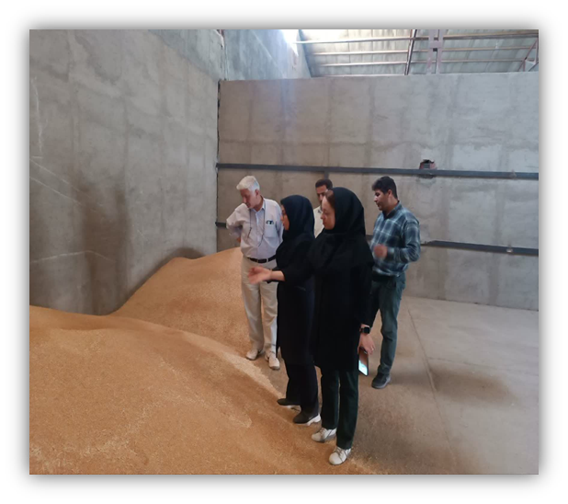
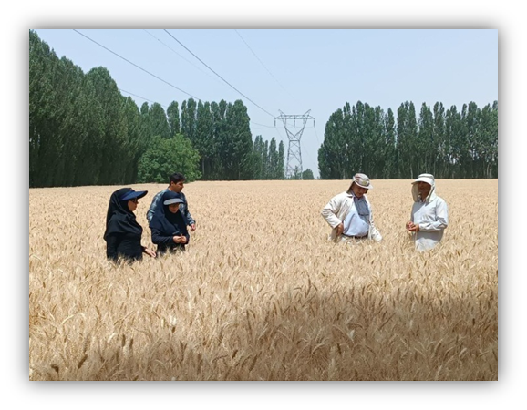
بازدید رئیس و کارشناس بخش گواهی نهال و بذر مرکز تحقیقات از مزارع گندم دیم و آبی شهرستان شاهین دژ
در این بازدید که مدیر زراعت سازمان جهاد کشاورزی استان و مدیر شرکت فرآوری بذر نیز حضور داشتند، مرکز تحقیقات به عنوان ناظر فنی مزارع بذری و انبار شرکت را ارزیابی نموده وتوصیه های فنی ارائه گردید.

Slide 8
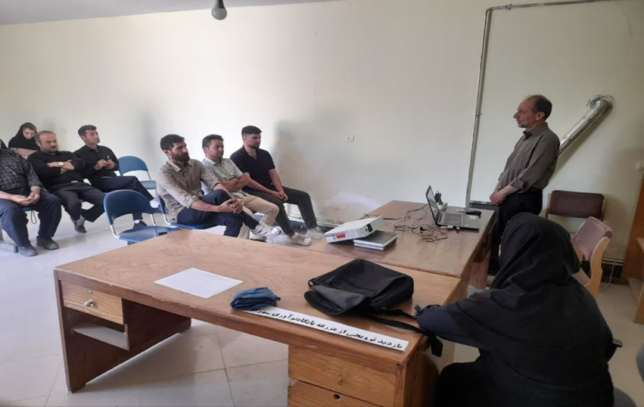
اجرای برنامه روز انتقال یافته های تحقیقاتی در محصولات سورگوم و ارزن در قالب پروژه ارتقای دانش و ترویج اجرای عملیات خوب کشاورزی
این کارگاه آموزشی با تدریس آقای دکتر عبداله حسن زاده عضو هیات علمی مرکز تحقیقات کشاورزی استان آذربایجانغربی و با حضور رئیس اداره آموزش و ترویج کشاورزی شهرستان میاندوآب و کشاورزان پیرامونی و محوری پایگاه نوآوری محصولات مذکور، در محل سالن آموزش مرکز جهاد کشاورزی زرینه رود شمالی شهرستان میاندوآب برگزار شد

Slide 9
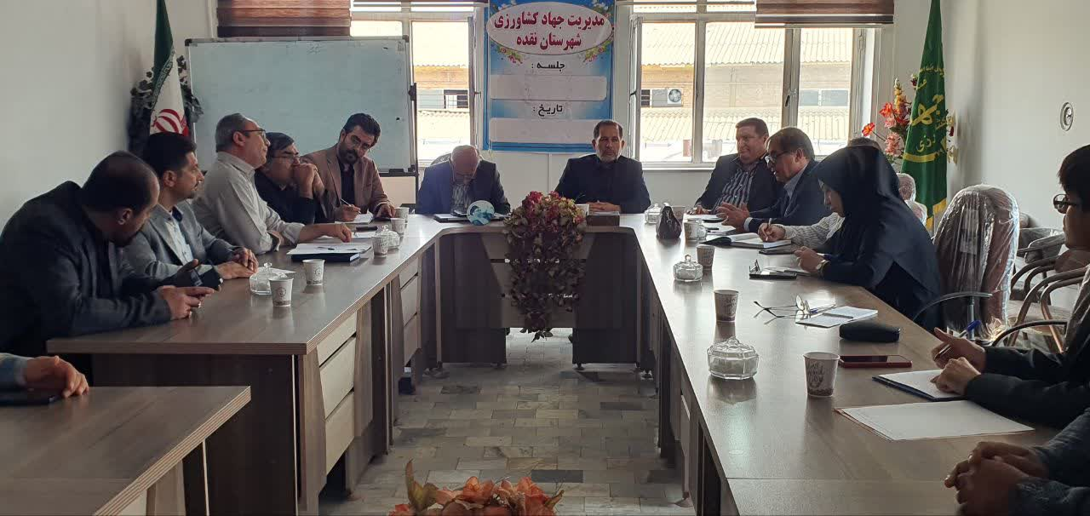
برگزاری جلسه کمیته نظارت بر برنامه اصلاح الگوی کشت روز گذشته
در شهرستان نقده
این جلسه با حضور رئیس مرکز تحقیقات به عنوان مسئول کمیته‌ الگوی کشت، دکتر مجیدی معاونت پژوهشی و دبیر کمیته، نماینده ارشد فرمانداری شهرستان نقده، مدیریت جهاد کشاورزی شهرستان و کارشناسان مرتبط برگزار گردید.
در این نشست، که عضو هیات علمی بخش زراعی و باغی مرکز تحقیقات و مدیر زراعت و ترویج سازمان جهاد کشاورزی استان نیز حضور داشتند، مسائل و راهکارهای مرتبط با اجرای الگوی کشت استان، بررسی و تصمیمات لازم جهت بهبود و هماهنگی برنامه‌ها اتخاذ شد.

Slide 10
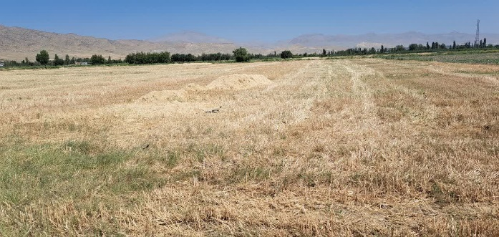
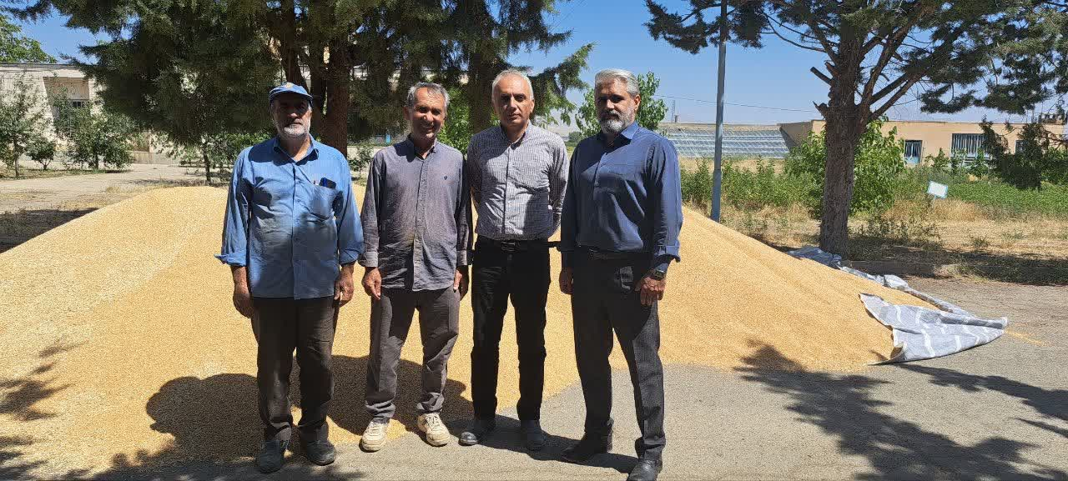
بازدید مسئول حراست مرکز تحقیقات آذربایجان غربی از ایستگاه تحقیقات دکتر نخجوانی کهریز جهت بررسی روند برداشت گندم
در این بازدید که رئیس و همکاران ایستگاه نیز حضور داشتند برداشت گندم از ۴ هکتار اراضی ایستگاه با نظارت مسئول حراست انجام شد.

Slide 11
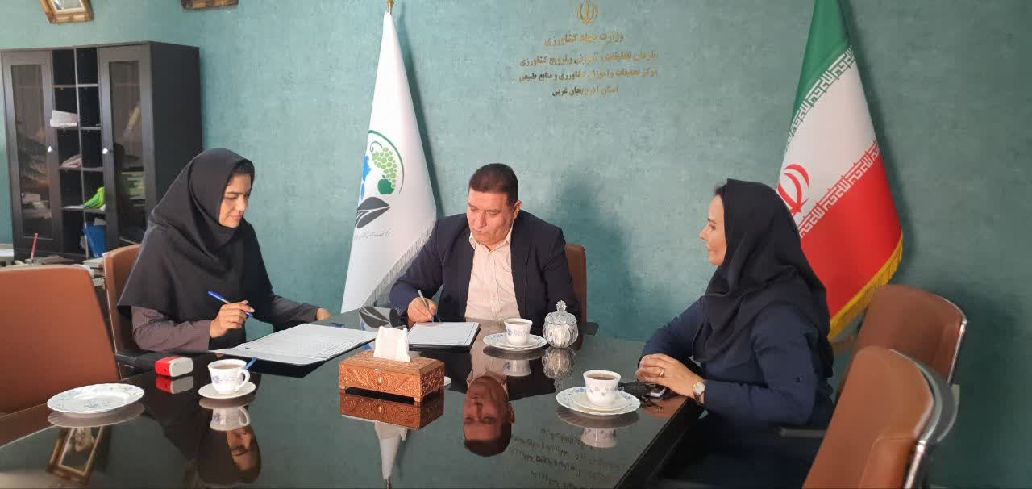
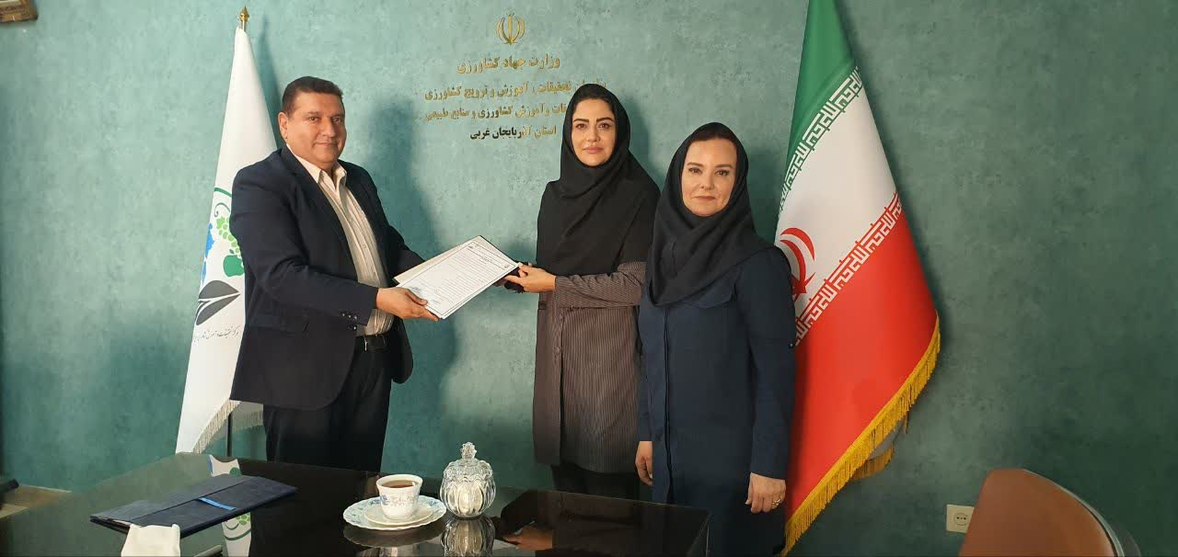
امضای تفاهمنامه ما بین مرکز تحقیقات کشاورزی آذربایجان غربی و شرکت شتابدهنده کیان، با هماهنگی مرکز رشد
بر اساس این تفاهم‌نامه، دو مجموعه در زمینه‌های شناسایی نیازهای فناورانه، ارزیابی ایده‌ها، برگزاری رویدادهای علمی و نمایشگاه‌های تخصصی، ارائه خدمات مشاوره و آموزشی، حمایت مادی و معنوی از کسب‌وکارها و ایجاد شبکه‌های ارتباطی همکاری خواهند داشت. همچنین، پشتیبانی حقوقی و نظارت مستمر بر استارت‌آپ‌های مرکز رشد از دیگر محورهای این همکاری است.
این همکاری مشترک گامی مهم در جهت توسعه اکوسیستم نوآوری و فناوری در حوزه کشاورزی و منابع طبیعی در استان محسوب می‌شود.

Slide 12
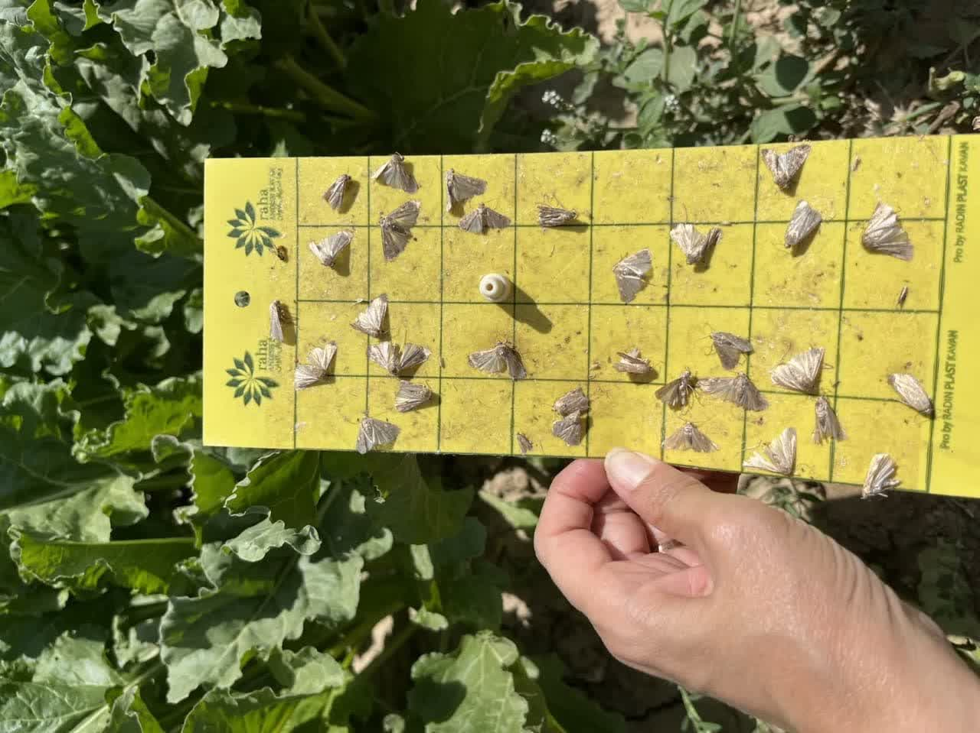
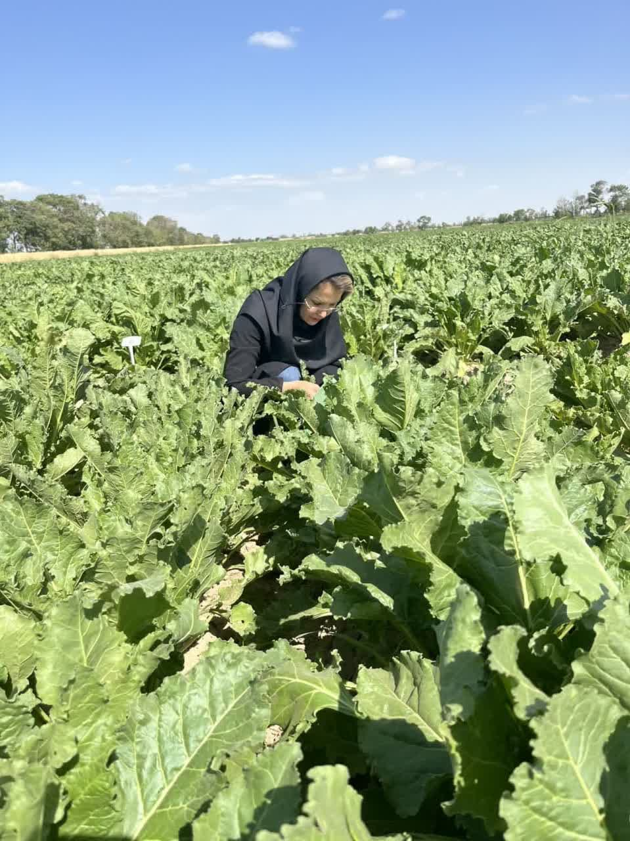
پایش آفت برگخوار کارادرینا در مزارع چغندرقند
استان آذربایجان غربی
خانم دکتر مریم فروزان عضو هیات علمی بخش تحقیقات گیاه‌پزشکی مرکز تحقیقات، با بررسی تله‌های فرمونی و نمونه‌برداری از مزارع چغندرقند، وضعیت حضور آفت برگخوار کارادرینا را مورد ارزیابی قرار داد. در این مطالعه، تراکم لاروها در مزرعه و میزان شکار در تله‌ها ثبت و تحلیل شد. نتایج این پایش به‌منظور برنامه‌ریزی

Slide 13
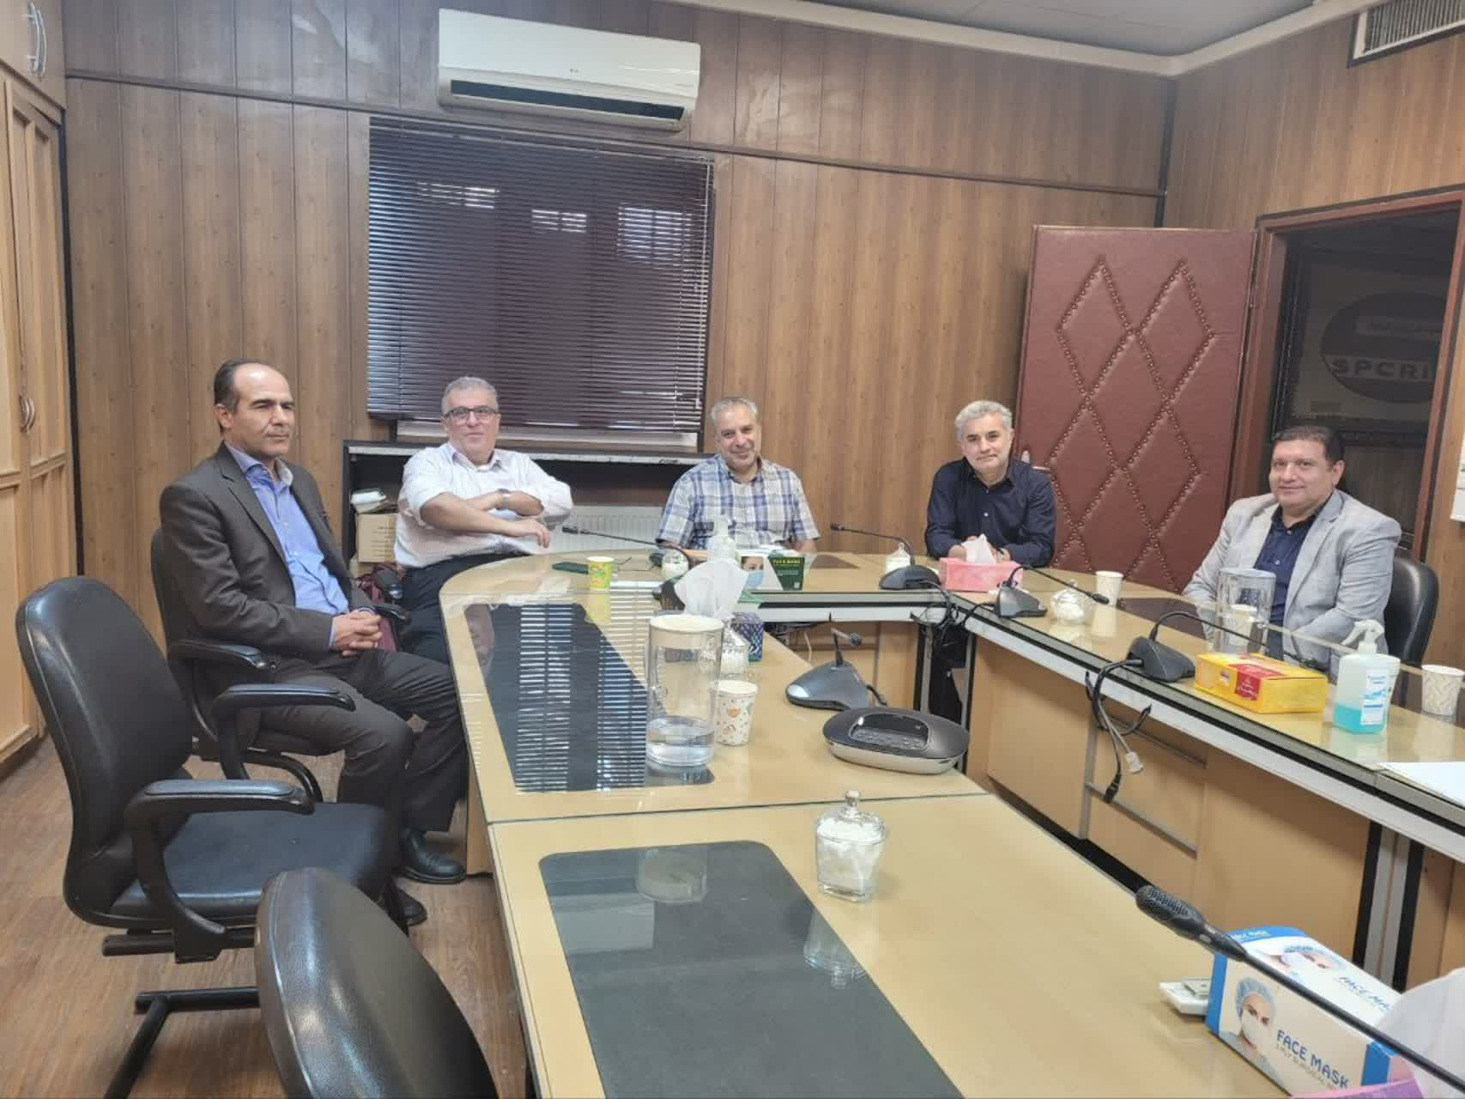
دیدار رئیس مرکز تحقیقات کشاورزی و منابع طبیعی آذربایجان غربی با رئیس مؤسسه تحقیقات ثبت و گواهی بذر و نهال کشور
آقای دکتر اسماعیل علیزاده، رئیس مرکز تحقیقات و آموزش کشاورزی و منابع طبیعی آذربایجان غربی، با داریوش طالقانی، رئیس مؤسسه تحقیقات ثبت و گواهی بذر و نهال کشور، دیدار و پیرامون مسائل و چالش‌های حوزه بذر و نهال در استان به بحث و تبادل‌نظر پرداختند.
در این نشست، علیزاده از فعالیت‌های گسترده مرکز تحقیقات در زمینه تولید و پرورش بذور مادری و پرورشی گندم و جو، به‌ویژه گندم آبی و دیم، با مشارکت بخش خصوصی در استان خبر داد. وی افزود: «سالانه ۳۰ هزار تن بذر با همکاری مرکز تحقیقات استان تولید می‌شود که پس از تأمین نیازهای داخل استانی، به سایر نقاط کشور نیز ارسال می‌گردد».
دکتر طالقانی نیز با قدردانی از فعالیت‌های مرکز تحقیقات آذربایجان غربی، این استان را یکی از استان‌های موفق در همراهی با سیاست‌های کلان مؤسسه دانست و بر لزوم نظارت و پیگیری مرکز تحقیقات بر فعالیت های شرکت های خصوصی تولید بذر تاکید نمود.

Slide 14
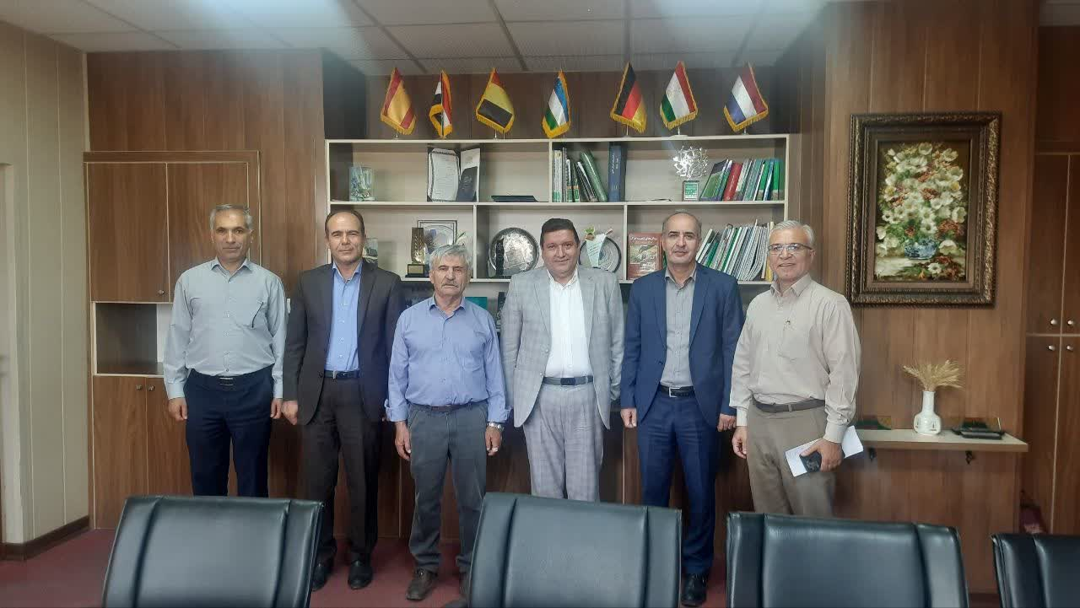
دیدار رئیس مرکز تحقیقات کشاورزی و منابع طبیعی آذربایجان غربی با رئیس مؤسسه تحقیقات خاک و آب کشور
در دیداری صمیمانه و سازنده، آقای دکتر اسماعیل علیزاده، رئیس مرکز تحقیقات و آموزش کشاورزی و منابع طبیعی آذربایجان غربی، به همراه مسئول بخش خاک و آب استان، با آقای دکتر هادی اسدی رحمانی، رئیس مؤسسه تحقیقات خاک و آب کشور و جمعی از معاونین ایشان، دیدار و گفت‌وگو کردند.
در این نشست تخصصی، مسائل و چالش‌های حوزه خاک و آب استان آذربایجان غربی بررسی شد و بر اهمیت حیاتی منابع خاک و آب در توسعه پایدار کشاورزی استان تأکید گردید. همچنین، اجرای پروژه‌های تحقیقاتی هدفمند با محوریت احیای دریاچه ارومیه و رفع مشکلات بهره‌برداران کشاورزی استان به عنوان اولویت‌های اصلی مطرح شد.

Slide 15
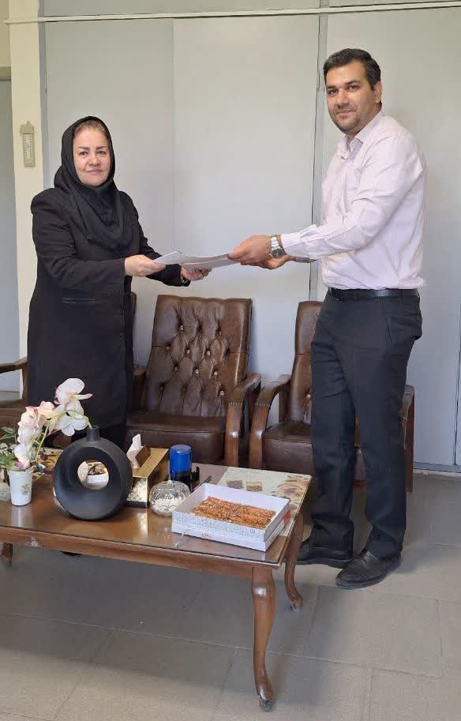
امضا قرارداد همکاری بین شرکت پژوهشی نانو زیست پلاست و مرکز تحقیقات کشاورزی و منابع طبیعی آذربایجان غربی
به گزارش روابط عمومی به منظور بررسی تأثیر کاغذ کرافت در افزایش ماندگاری محصولات باغی ، قرارداد همکاری تحقیقاتی بین شرکت نانو زیست پلاست به نمایندگی آقای دکتر هادی الماسی و رییس بخش تحقیقات‌ فنی و مهندسی خانم دکتر شهین زمردی به امضا رسید.
موضوع این قرارداد، ارزیابی تأثیر کاغذ کرافت بر افزایش ماندگاری محصولات باغی است که با هدف بهبود کیفیت نگهداری، کاهش ضایعات و ارتقاء استانداردهای بسته‌بندی در زنجیره تأمین محصولات کشاورزی به اجرا در خواهد آمد.
رئیس بخش تحقیقات فنی و مهندسی، این همکاری را گامی مؤثر در جهت تجاری‌سازی یافته‌های علمی و کاربردی‌سازی نتایج تحقیقات دانشگاهی در صنعت دانست.این پروژه قرار است طی یک دوره مشخص با مشارکت تیم‌های تخصصی از هر دو طرف به مرحله اجرا برسد و نتایج آن می‌تواند در بسته‌بندی هوشمند محصولات باغی موثر واقع شود.
.

Slide 16
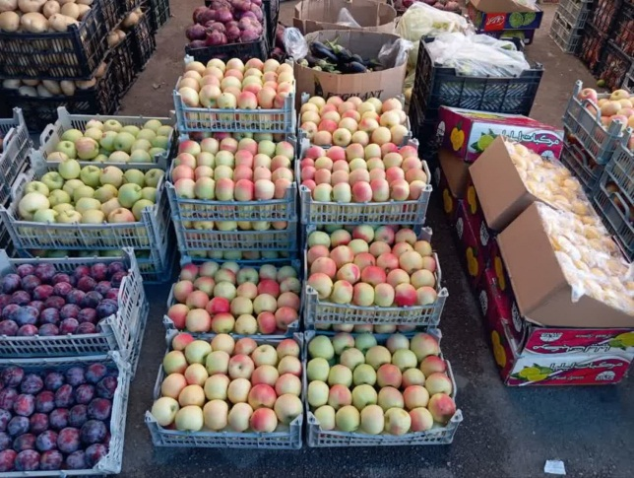
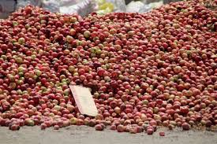
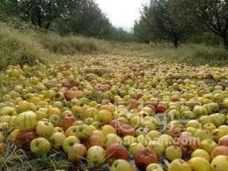
سنجش مقدار تلفات و دورریز سیب درختی
در راستای اجرای طرح پژوهشی «سنجش مقدار تلفات و دورریز سیب درختی و شناسایی نقاط بحرانی ایجاد آن در طول مراحل پس از برداشت و ارائه راهکارهای فنی و عملی برای کاهش دورریز طی زنجیره ارزش سیب درختی»، بازدید میدانی از میدان میوه و تره‌بار شهرداری ارومیه انجام شد.
در این بازدید که با هدف بررسی دقیق وضعیت نگهداری، بسته‌بندی و عرضه سیب صورت گرفت، آقای دکتر ایرج کریمی ثانی، محقق بخش فنی و مهندسی ، با حضور در محل به جمع‌آوری داده‌های میدانی و ارزیابی عوامل مؤثر در ایجاد ضایعات این محصول پرداخت.
هدف از این مطالعات میدانی، شناسایی نقاط بحرانی در زنجیره ارزش سیب و فراهم‌سازی بستر علمی جهت ارائه راهکارهای عملی در راستای کاهش تلفات و دورریز این محصول ارزشمند کشاورزی است.

Slide 17
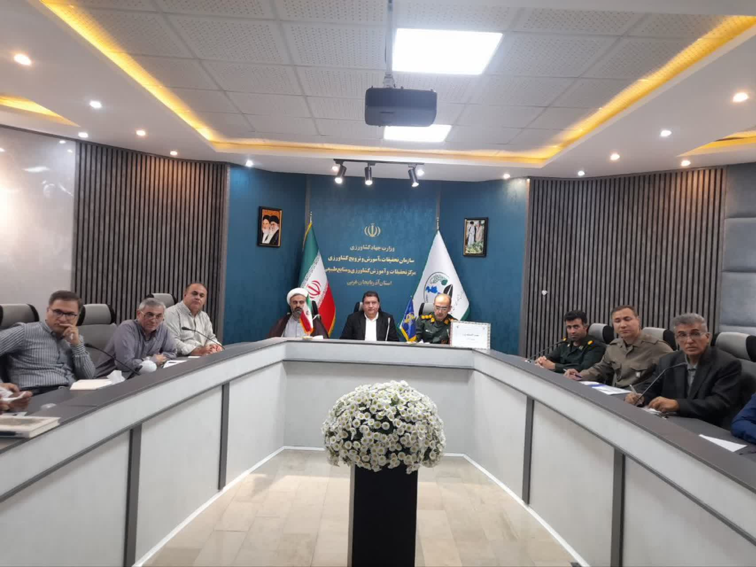
برگزاری چهارمین جلسه هیأت اندیشه‌ورز استان با محوریت موضوع آب در مرکز تحقیقات کشاورزی و منابع طبیعی آذربایجان غربی
در این جلسه کارشناسان و اعضای هیأت اندیشه‌ورز به بحث و تبادل نظر پیرامون مدیریت منابع آبی، راهکارهای بهینه‌سازی مصرف آب در بخش کشاورزی و تأمین امنیت آبی استان پرداختند.
از نکات برجسته این نشست، ارائه آقای دکتر یاسر حمدی، محقق بخش فنی مهندسی بود
که در این ارائه، اهمیت بهره‌گیری از فناوری‌های نوین برای بهبود کارایی مصرف آب و پیش‌بینی خشکسالی با استفاده از داده‌های مدل GDD به‌منظور اتخاذ تصمیمات راهبردی در بخش کشاورزی مورد تاکید قرار گرفت.
این جلسه با هدف هم‌افزایی اندیشه‌ها و ارائه راهکارهای موثر برای مقابله با چالش‌های کم‌آبی در استان آذربایجان غربی برگزار شده و تصمیمات اتخاذ شده می‌تواند نقش موثری در مدیریت منابع آب منطقه ایفا نماید.

Slide 18
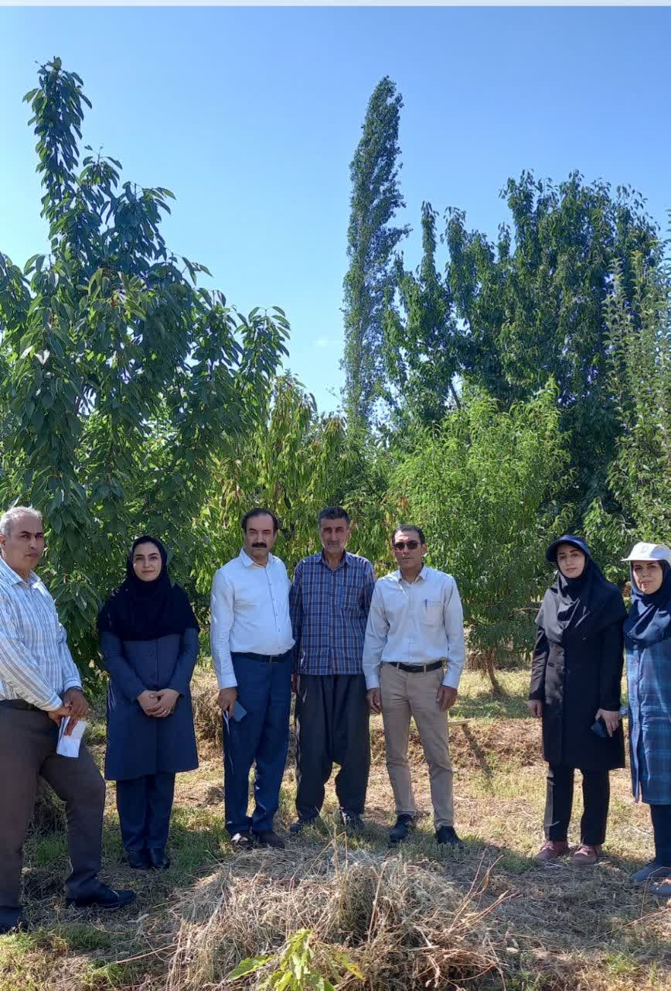
بازدید تخصصی از باغات گیلاس و گردوی منطقه انزل ارومیه توسط اعضای هیات علمی و محققان مرکز تحقیقات کشاورزی و منابع طبیعی آذربایجان غربی
در راستای بررسی میدانی مشکلات باغداران، و در قالب طرح یاوران تولید، بازدیدی تخصصی از باغات گیلاس و گردوی منطقه انزل ارومیه، به‌ویژه روستاهای کهریز و گل‌تپه، با حضور تیمی از کارشناسان خبره انجام شد.
این بازدید با مشارکت متخصصین مختلف در باغبانی( آقای دکتر عظیمی), گیاهپزشکی( آقای دکترحنیفه), خاکشناسی(خانم دکتر پیری), به همراه کارشناسان مدیریت حفظ نباتات استان و شهرستان ارومیه و مسئول مرکز خدمات کشاورزی منطقه انزل صورت گرفت.
در جریان این بازدید، کارشناسان ضمن بررسی دقیق وضعیت باغات و نمونه‌برداری‌های اولیه، به تحلیل میدانی علل خشکیدگی درختان گیلاس و گردو پرداختند. منطقه انزل، به‌ویژه روستاهای کهریز و گل‌تپه، از قطب‌های
مهم تولید گیلاس در استان آذربایجان‌غربی به شمار می‌روند و حفظ سلامت باغات این منطقه از اهمیت بالایی برخوردار است.
.

Slide 19
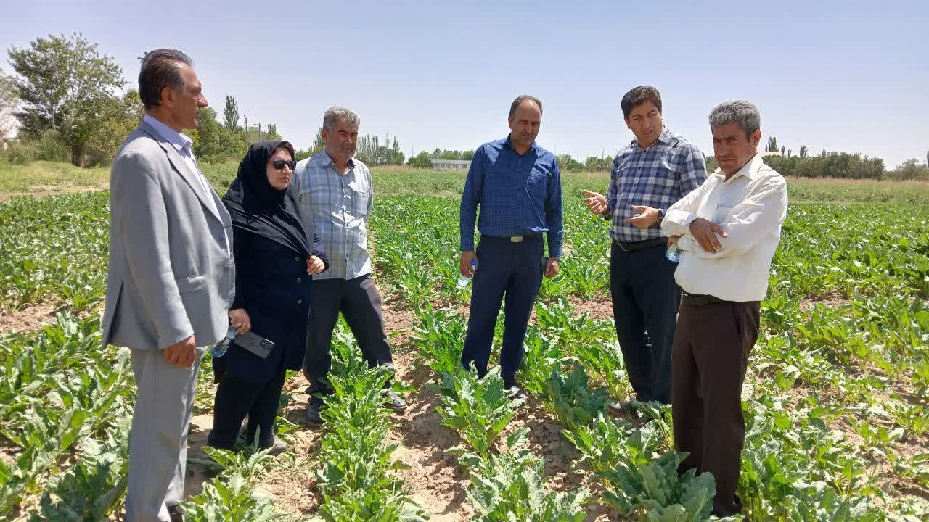
بازدید معاونت تولیدات گیاهی سازمان جهاد کشاورزی از طرح‌های تحقیقاتی بخش چغندر قند و واحد بوجاری بذر گواهی شده گندم ایستگاه تحقیقات کشاورزی میاندوآب
آقای دکتردیانتی معاون تولیدات گیاهی سازمان جهاد کشاورزی، از ایستگاه تحقیقات بخش چغندر قند و همچنین واحد بوجاری بذر گواهی شده گندم جنوب استان بازدید به عمل آوردند. این بازدید با هدف ارزیابی طرح‌های تحقیقاتی و بررسی فرآیندهای تولید بذرهای گواهی شده گندم انجام شد.
در جریان این بازدید، دکتر دیانتی ضمن بازدید از آزمایشگاه‌ها و مزارع تحقیقاتی، با مسئولین و کارشناسان ایستگاه به گفتگو پرداخته و بر اهمیت افزایش بهره‌وری و در بخش کشاورزی تاکید کردند. آقای دکتر حیدر عزیزی عضو هیات علمی و رییس بخش تحقیقات چغندر قند نیز در رابطه با طرح های پژوهشی انجام شده در ایستگاه تحقیقات کشاورزی میاندوآب توضیحاتی ارائه نمود.

Slide 20
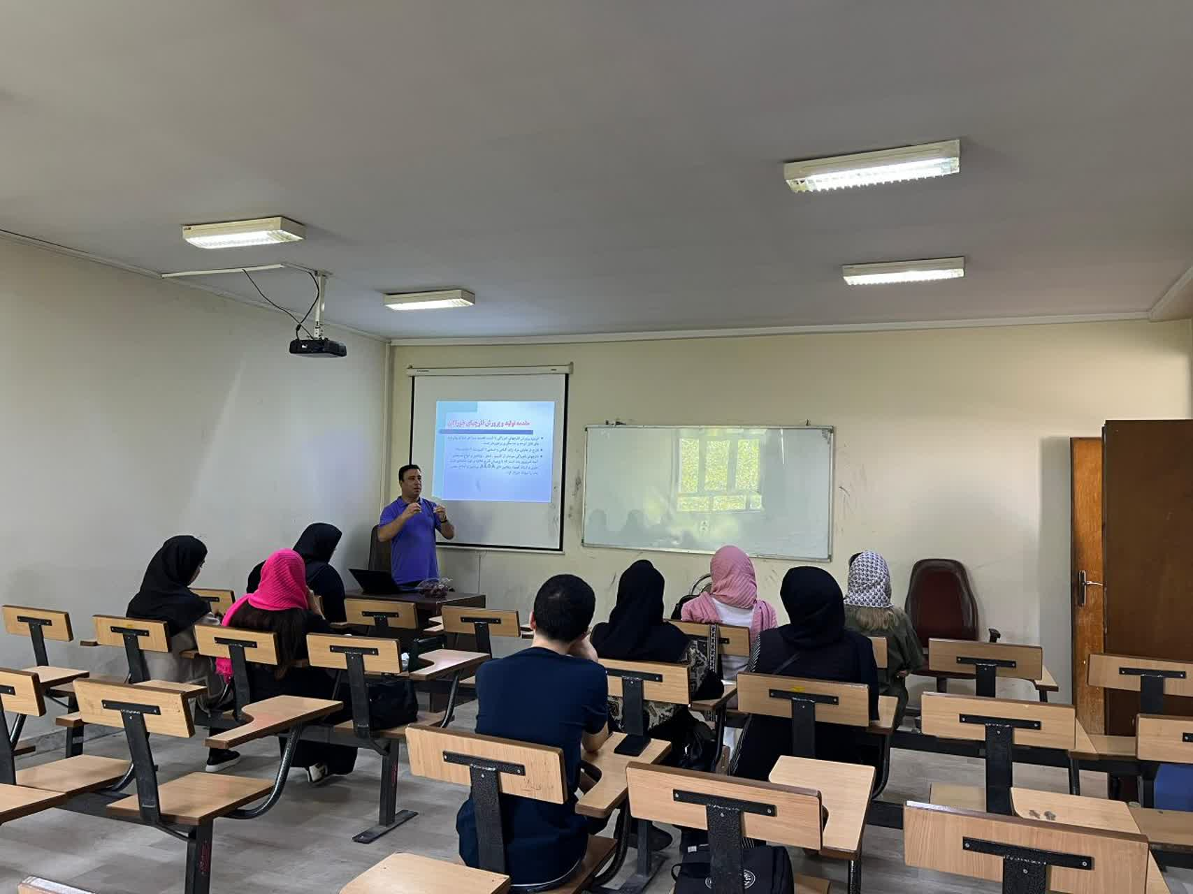
برگزاری دوره پرورش قارچ خوراکی در مرکز آموزش کشاورزی
شهید باکری
مرکز آموزش کشاورزی شهید باکری میزبان دوره تخصصی پرورش قارچ خوراکی بود که در روزهای ۲۷ و ۲۸ مرداد ماه برگزار می شود. در این دوره دو روزه، ۱۱ بهره‌بردار فعال در حوزه کشاورزی حضور داشته و با حضور یاورزاده، آموزش‌های عملی و نظری لازم برای پرورش قارچ خوراکی ارائه میگردد. هدف از برگزاری این دوره، ارتقاء دانش و مهارت بهره‌برداران در زمینه تولید قارچ و کمک به افزایش بهره‌وری و کیفیت محصول است. مرکز آموزش کشاورزی شهید باکری با برگزاری چنین دوره‌هایی در تلاش است تا زمینه‌های توسعه کشاورزی پایدار و اشتغال‌زایی در منطقه را فراهم آورد

Slide 21
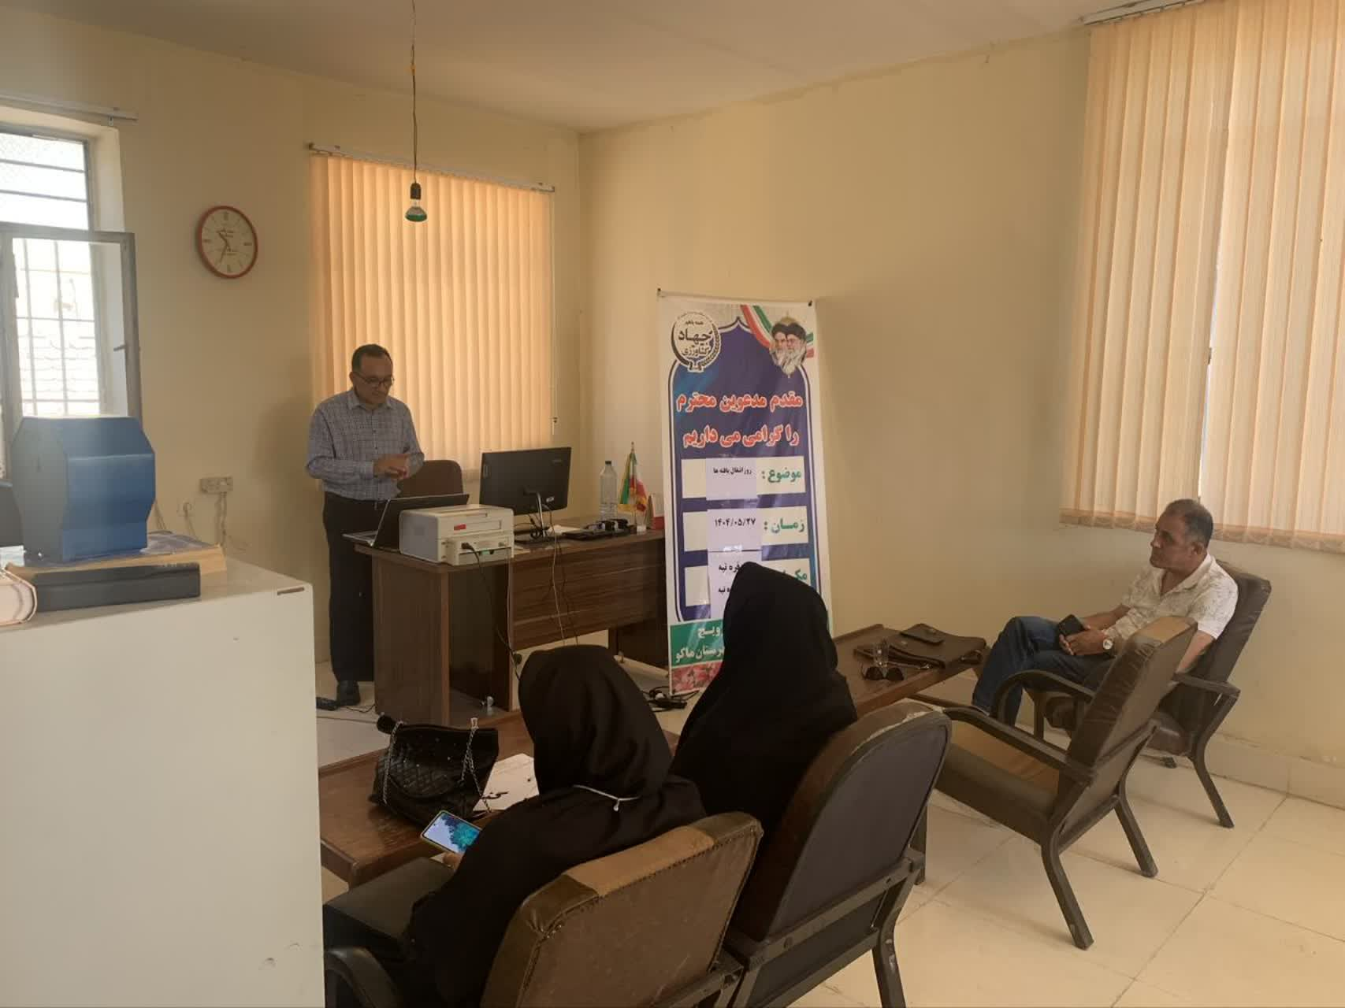
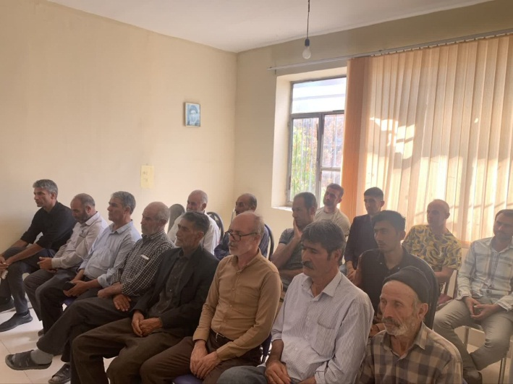
برگزاری مراسم انتقال یافته در مرکز قره تپه شهرستان ماکو توسط عضو هیات روز علمی بخش تحقیقات زراعی و باغی مرکز تحقیقات کشاورزی و منابع طبیعی آذربایجان غربی
در تاریخ ۱۴۰۴/۰۵/۲۷، روز انتقال یافته با حضور کارشناسان و متخصصان مرکز قره تپه برگزار شد. این مراسم با تدریس آقای دکتر محمد رضایی عضو هیات علمی مرکز تحقیقات و ارائه اطلاعات جامع در خصوص ارقام جدید گندم، تغذیه صحیح گیاه و اهمیت کشت به موقع، برگزار گردید.
در این رویداد کارشناسان مرکز قره تپه، حفظ نباتات، اداره ترویج مدیریت جهاد کشاورزی شهرستان و کشاورزان و بهره‌برداران روستای قره تپه حضور داشتند و ضمن تبادل نظر و آموزش‌های تخصصی، راهکارهای علمی و عملی برای افزایش بهره‌وری و بهبود عملکرد کشاورزی منطقه ارائه شد.

Slide 22
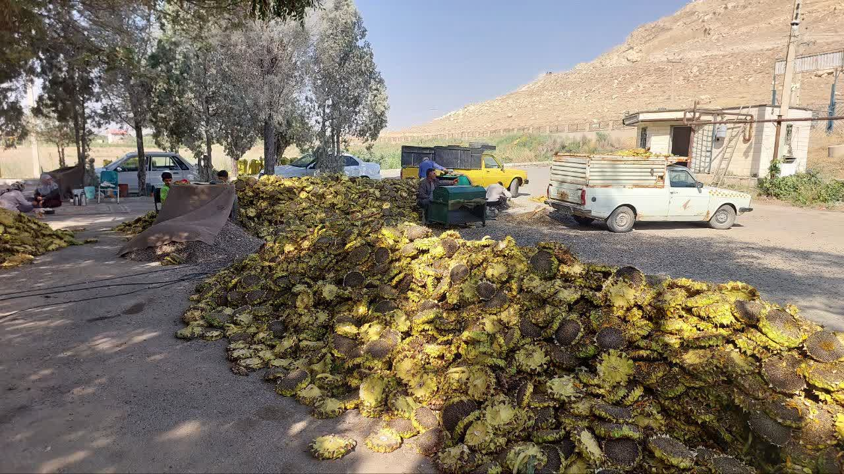
برداشت محصول آفتابگردان از ایستگاه ساعتلو مرکز تحقیقات کشاورزی و منابع طبیعی آذربایجان غربی
برداشت محصول آفتابگردان آجیلی از سطح ۱۰ هکتار از اراضی ایستگاه تحقيقاتي ساعتلو آغاز شد. آذربایجان غربی با برخورداری از اقلیم مناسب، یکی از مناطق مستعد کشت آفتابگردان آجیلی در کشور است؛ آفتابگردان محصولی با ارزش اقتصادی بالا و نقش‌آفرین در بهبود تناوب زراعی.

Slide 23
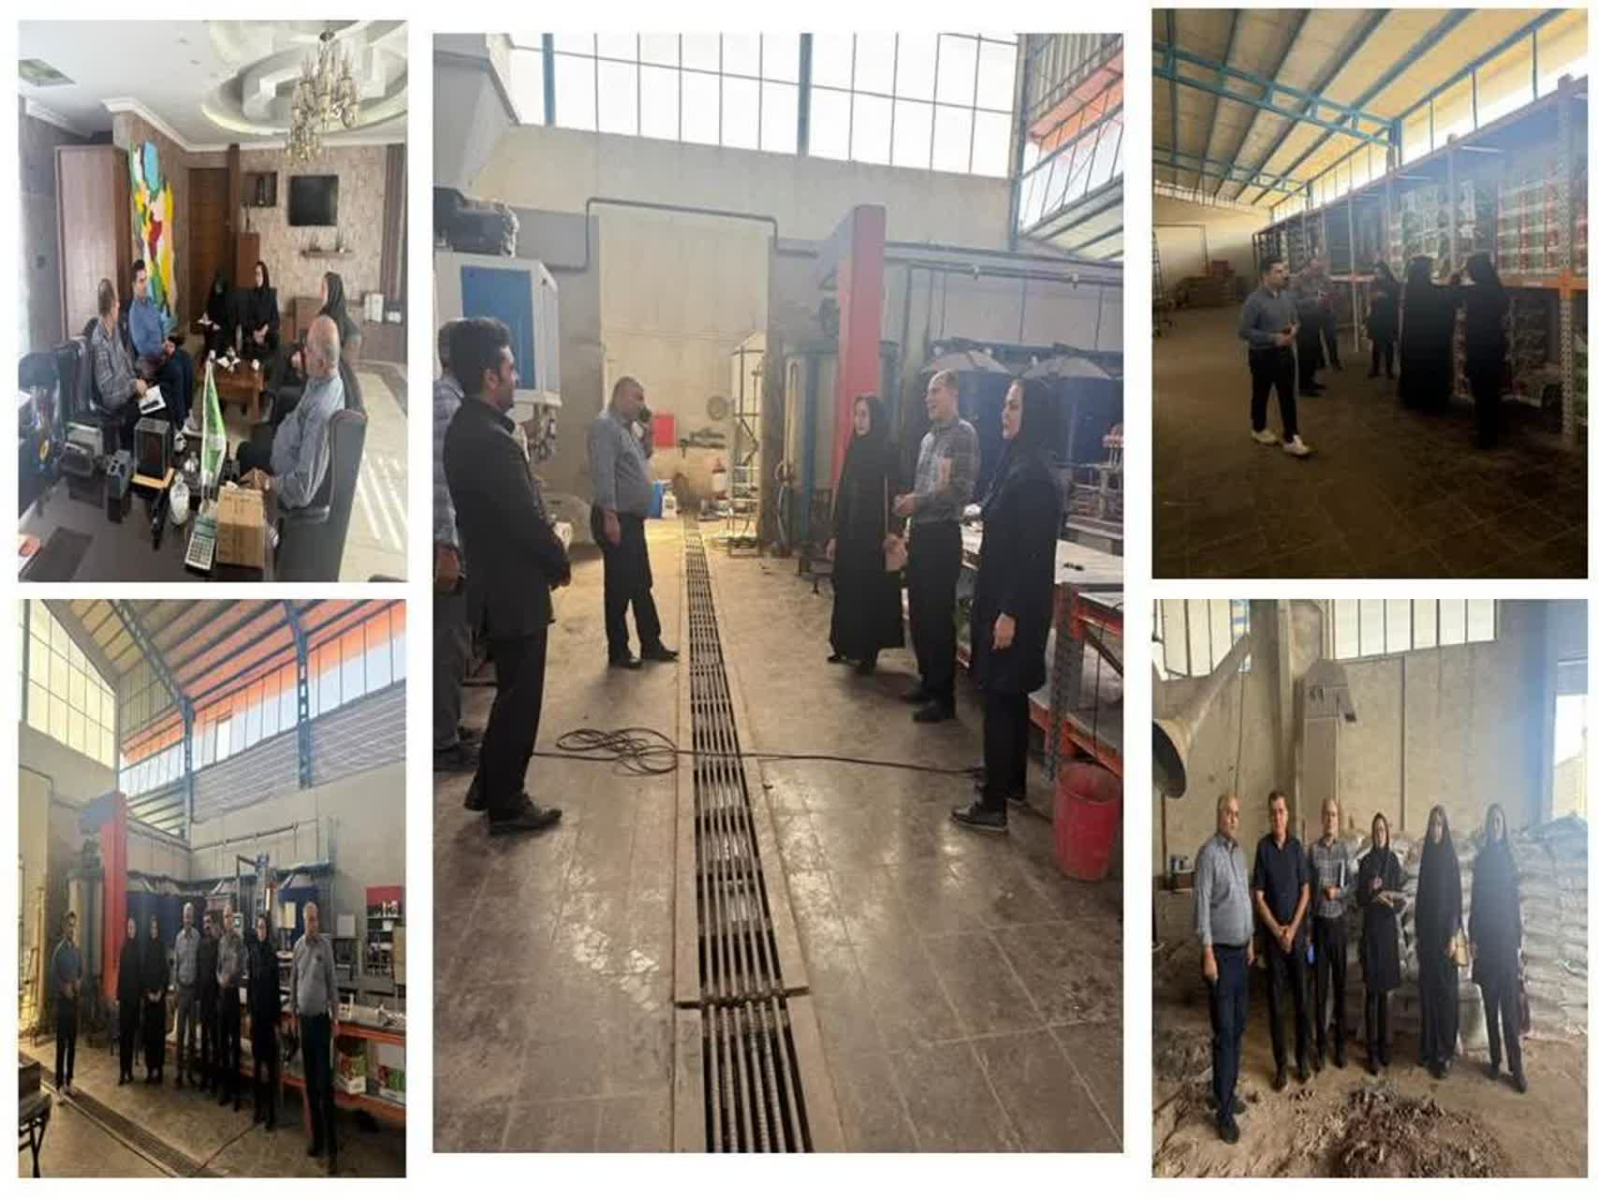
بازدید کارگروه پایش کود استان آذربایجان غربی از
کارخانجات تولید کود
آقای دکتر حسین عزیزی رئیس بخش تحقیقات خاک و آب مرکز تحقیقات کشاورزی و منابع طبیعی آذربایجان غربی به عنوان دبیر کار گروه پایش کود استان از چند کارخانه تولید کود بازدید کرد. هدف این بازدید، کنترل کیفیت تولیدات، نمونه‌برداری و جلوگیری از توزیع کودهای تقلبی اعلام شد. عزیزی، بر اهمیت استفاده از کودهای استاندارد و نقش آن در حفظ سلامت خاک و افزایش عملکرد محصولات کشاورزی تأکید کرد. وی همچنین به کشاورزان توصیه کرد کود مورد نیاز خود را تنها از مراکز مجاز تهیه کنند.

Slide 24
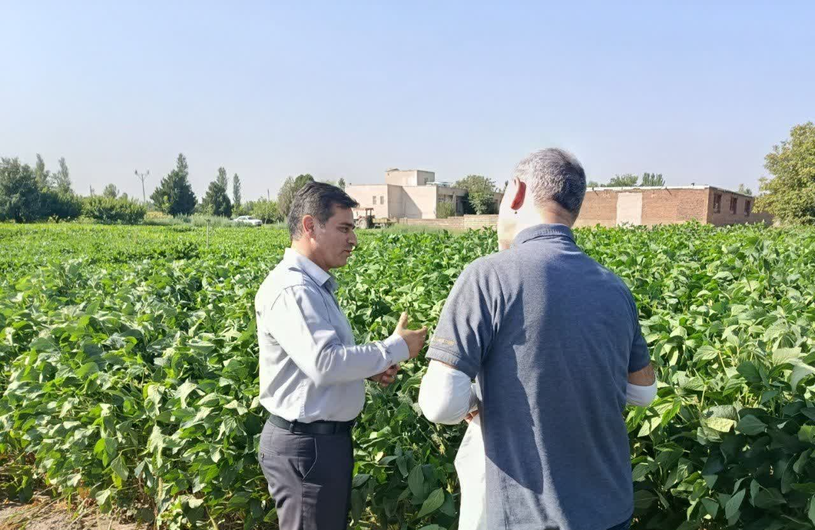
بازدید عضو هیأت علمی بخش دانه‌های روغنی موسسه نهال و بذر از مزارع تولید بذر سویا و آفتابگردان آجیلی در ایستگاه تحقیقات کشاورزی خوی
آقای دکتر مسعودی با اشاره به غلاف‌بندی مناسب بذور سویا در خوی، این ایستگاه را برای تولید بذور اولیه سویا آینده‌دار دانست.
آقای دکتر کامبیز خوارزمی رئیس ایستگاه خوی نیز از پیشرفت طرح اصلاح ژنتیکی آفتابگردان آجیلی خبر داد که منجر به عرضه ارقام هیبرید داخلی در سال‌های آینده خواهد شد.

Slide 25
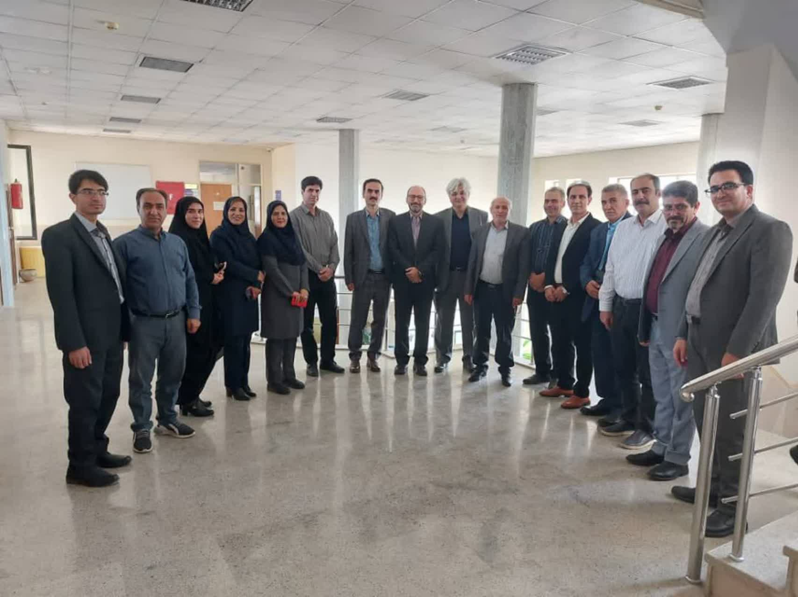
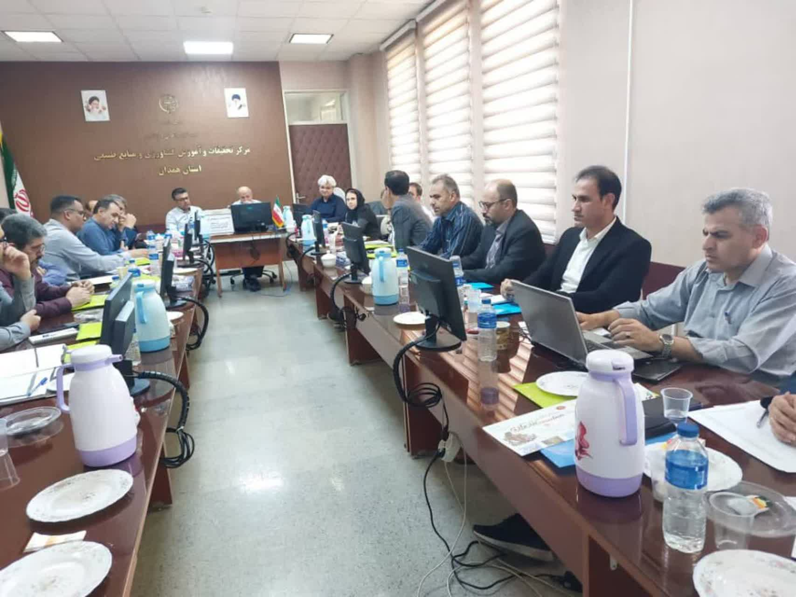
حضور فعال محققان مرکز تحقیقات کشاورزی و‌منابع طبیعی آذربایجان غربی در نشست تخصصی محققین اقتصادی، اجتماعی و ترویجی
مراکز تحقیقات کشاورزی غرب کشور
نشست مشترک محققین حوزه‌های اقتصادی، اجتماعی و ترویجی مراکز تحقیقات کشاورزی منطقه غرب کشور، به میزبانی مرکز تحقیقات کشاورزی استان همدان در تاریخ‌های چهارم و پنجم شهریورماه برگزار شد. هدف این نشست، بررسی و هماهنگی برنامه‌های علمی و پژوهشی در حوزه‌های مذکور و ارتقاء همکاری‌های میان مراکز تحقیقاتی بود.
در این نشست دو روزه، محققین بخش تحقیقات اقتصادی اجتماعی آقایان دکتر باقر حسین پور، دکتر لورنس انویه و دکتر نوید کارگر از مرکز تحقیقات کشاورزی استان آذربایجان غربی حضور فعال داشتند و به ارائه یافته‌ها، تجربیات و برنامه‌های پژوهشی خود پرداختند.
این گردهمایی فرصتی ارزشمند برای تبادل نظر و هم‌افزایی علمی میان مراکز تحقیقات کشاورزی منطقه فراهم آورد و بر تقویت همکاری‌های مشترک به منظور توسعه پایدار کشاورزی در غرب کشور تأکید ویژه شد.

Slide 26
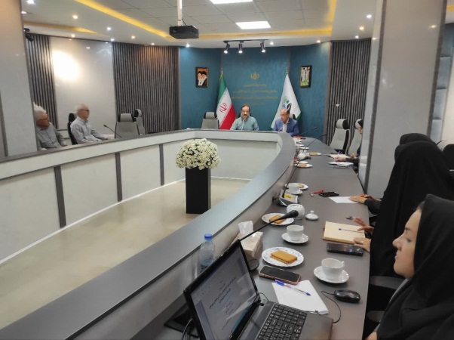
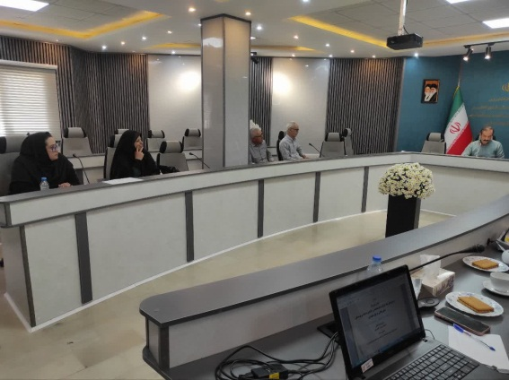
برگزاری اولین جلسه کمیته تخصصی باغبانی در سال جاری با حضور اعضای کمیته، کارشناسان مدیریت ترویج، مدیریت باغبانی و حفظ نباتات و همچنین معاونت پژوهشی، در سالن شهید قاسم سلیمانی مرکز تحقیقات کشاورزی و منابع طبیعی آذربایجان غربی
در این جلسه، بررسی پیشنهاده پژوهشی با عنوان «ارزیابی تاثیر کاغذ کرافت بر افزایش ماندگاری میوه‌های شلیل و گلابی در طول نگهداری» مورد بحث و تبادل نظر قرار گرفت. همچنین مسائل و مشکلات مربوط به سیستم تأمین آب و آبیاری طرح‌های پژوهشی ایستگاه تحقیقاتی دکتر نخجوانی بررسی شد.
اعضای حاضر با ارائه نقطه‌نظرات کارشناسی، راهکارهایی برای بهبود اجرای طرح‌ها و ارتقای کارایی سیستم آبیاری مطرح کردند تا پژوهش‌های مرکز در راستای توسعه باغبانی و افزایش کیفیت میوه‌ها بیش از پیش مؤثر واقع شود.

Slide 27
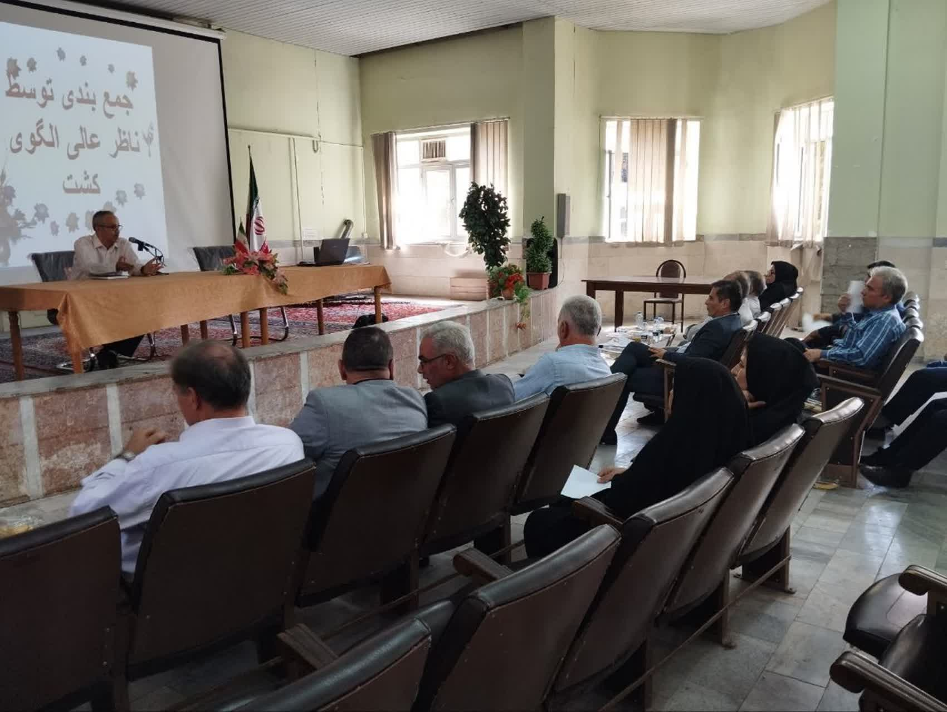
برگزاری کارگاه ترویجی الگوی کشت در شهرستان خوی با حضور کارگروه نظارتی مرکز تحقیقات کشاورزی و‌منابع طبیعی آذربایجان غربی
این جلسه در ادامه برنامه نظارت بر الگوی کشت، با حضور رییس مرکز تحقیقات کشاورزی و منابع طبیعی استان به عنوان مسئول کارگروه نظارتی و به همراه کار گروه اجرایی متشکل از مدیر زراعت معاونت بهبود تولیدات گیاهی سازمان، رئیس اداره امور تشکل‌های مدیریت هماهنگی ترویج کشاورزی سازمان، نماینده ویژه فرمانداری خوی، نمایندگان ادارات دعوت‌شده شهرستان و جمعی از کشاورزان پیشرو حضور داشتند.
همچنین مدیر و کارشناسان جهاد کشاورزی شهرستان خوی نیز در این کارگاه حضور یافته و موضوعات مرتبط با اجرای الگوی کشت و راهکارهای بهبود بهره‌وری در بخش کشاورزی مورد بررسی قرار گرفت.

Slide 28
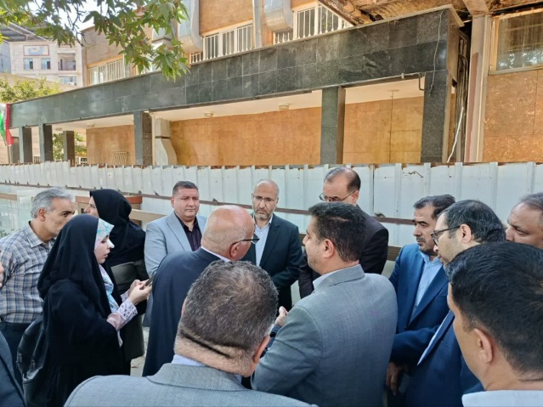
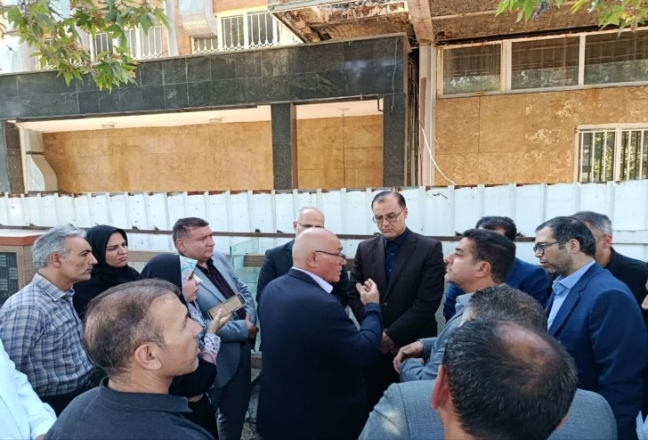
بازدید تخصصی جهت بررسی علل خشکیدگی درختان قدیمی چنار خیابان دانشکده ارومیه با حضور رییس مرکز تحقیقات کشاورزی و‌منابع طبیعی آذربایجان غربی
در بازدیدی تخصصی با حضور آقای دکتر اسماعیل علیزاده رییس مرکز تحقیقات کشاورزی و منابع طبیعی استان و عضو هیات علمی بخش آفات و بیماری‌های گیاهی و جمعی از متخصصان حوزه‌های مختلف، موضوع خشکیدگی درختان قدیمی چنار خیابان دانشکده ارومیه مورد بررسی قرار گرفت.
این درختان که از قدمت بالایی برخوردارند، در سال‌های اخیر با پدیده خشکیدگی مواجه شده‌اند. در این نشست، کارشناسان دلایل مختلفی از جمله افزایش دمای سطح آسفالت خیابان، بالا رفتن شوری و هدایت الکتریکی (EC) آب‌های زیرزمینی و عوامل دیگر را به‌عنوان علل اصلی این پدیده مطرح کردند.
بر اساس جمع‌بندی جلسه، ادامه روند بررسی‌های علمی و ارائه راهکارهای مدیریتی برای حفظ و احیای این درختان ارزشمند در دستور کار قرار گرفت.

Slide 29
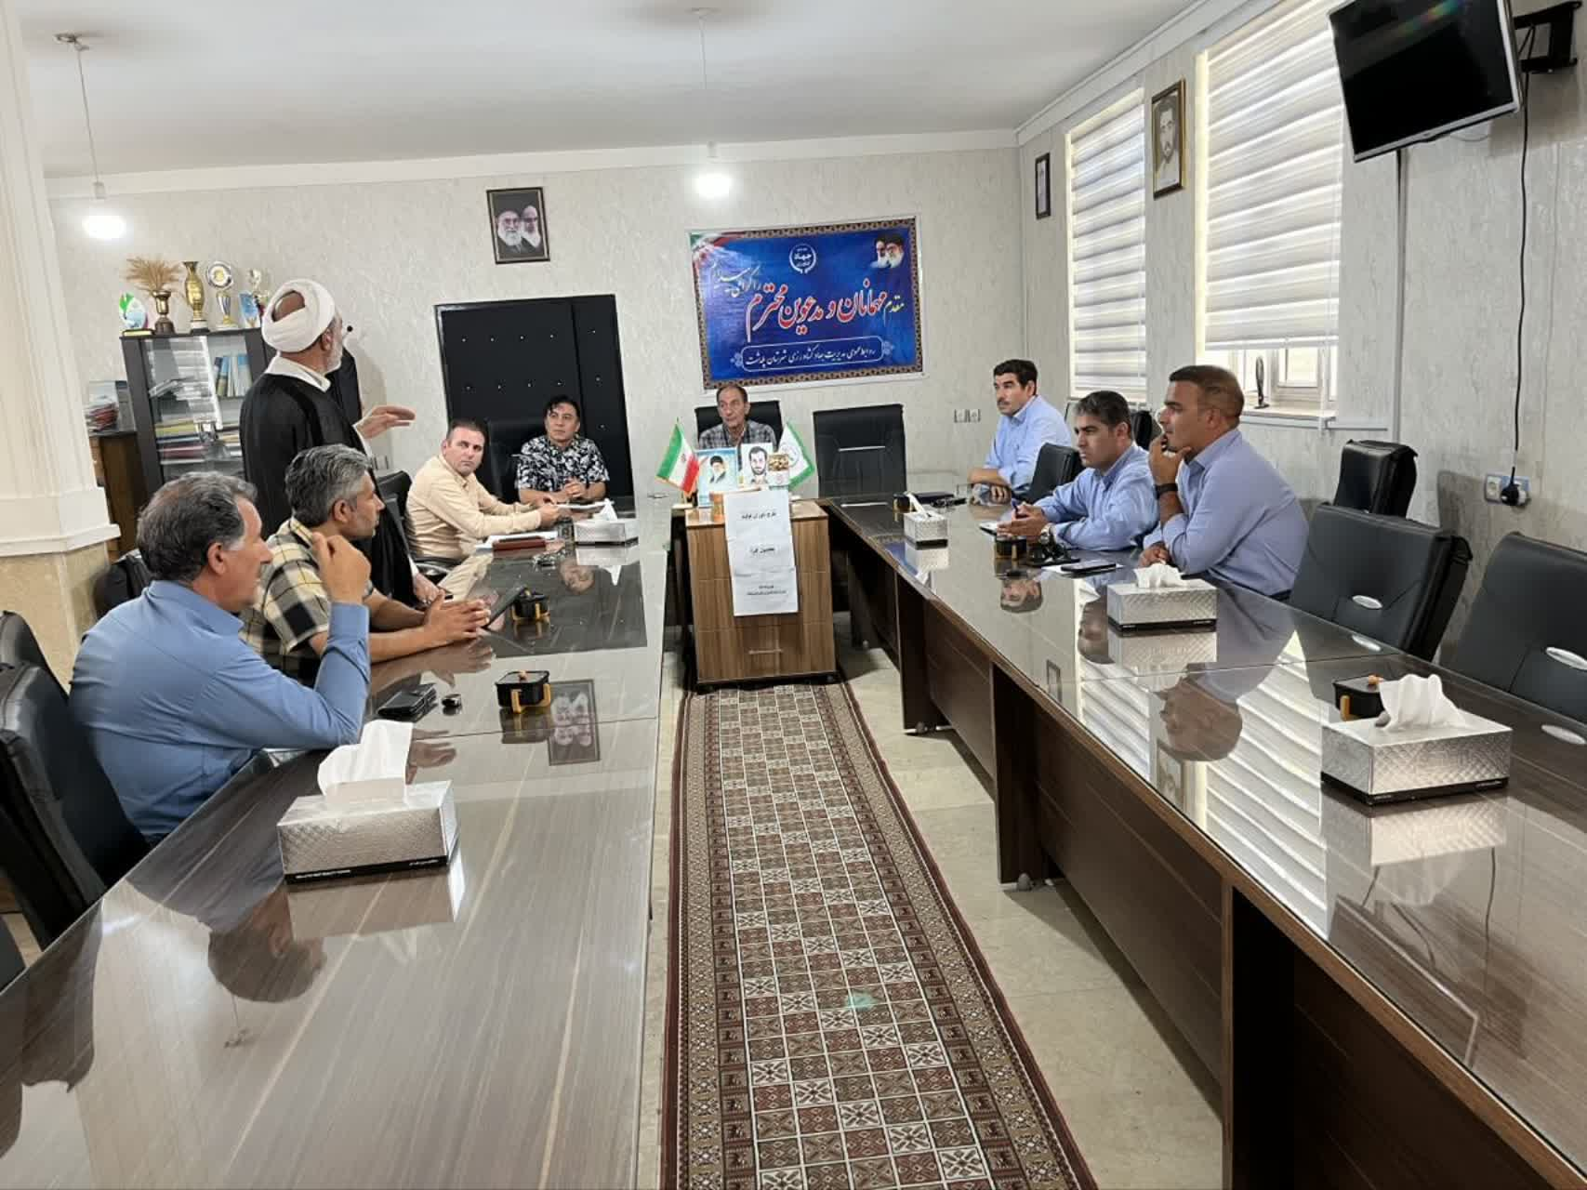
برگزاری برنامه طرح یاوران تولید با موضوع مدیریت و آبیاری مزارع کلزا در پلدشت
در راستای اجرای سری برنامه‌های طرح یاوران تولید استان آذربایجان غربی، روز دوشنبه ۵ شهریورماه ۱۴۰۴ برنامه آموزشی ـ ترویجی با موضوع مدیریت و آبیاری مزارع کلزا در شهرستان پلدشت برگزار شد.
این برنامه با حضور اعضای هیات علمی مرکز تحقیقات و آموزش کشاورزی و منابع طبیعی استان، آقایان دکتر امیر نورجو و دکتر عبدالله حسن‌زاده، اجرا گردید.
در جریان این برنامه، محققین حاضر به تبیین مهم‌ترین نکات فنی در زمینه مدیریت صحیح مزارع کلزا و استفاده از روش‌های نوین آبیاری پرداختند و توصیه‌های کاربردی برای افزایش بهره‌وری و بهبود عملکرد این محصول استراتژیک ارائه شد.

Slide 30
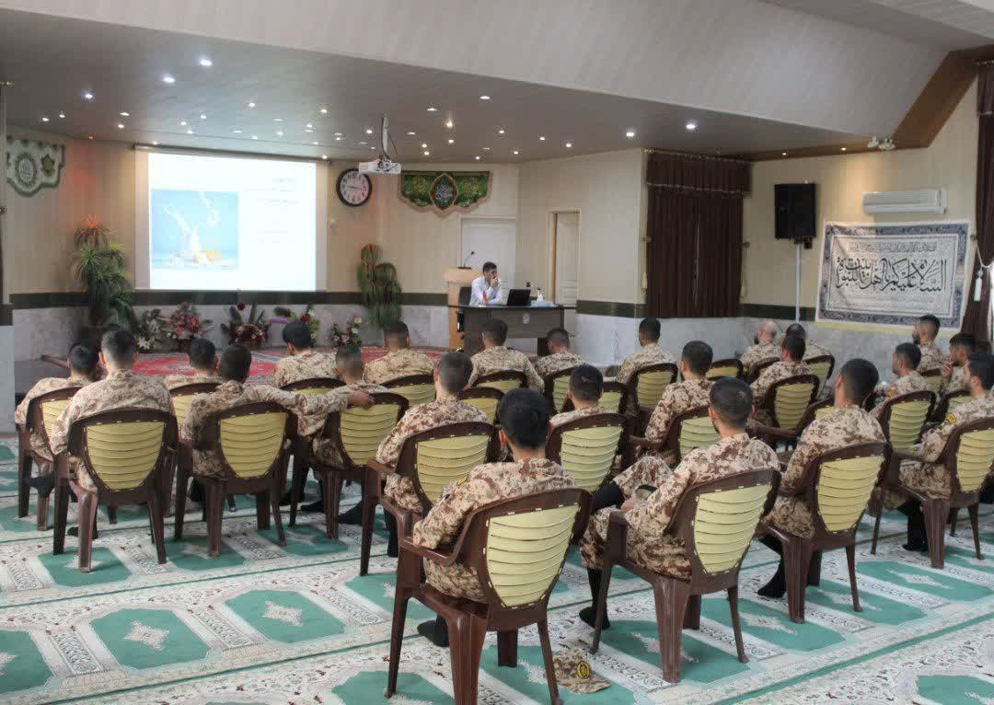
برگزاری دوره آموزشی شیر و فرآورده‌های لبنی برای سربازان قرارگاه حمزه سیدالشهدا به همت مرکز تحقیقات و آموزش کشاورزی و منابع طبیعی آذربایجان غربی
دوره آموزشی تخصصی با موضوع «شیر و فرآورده‌های لبنی» توسط آقای دکترایرج کریمی‌ثانی، محقق بخش فنی و مهندسی کشاورزی، برای سربازان قرارگاه حمزه سیدالشهدا برگزار شد. در این دوره، مباحثی از جمله اهمیت شیر در سبد غذایی، اصول بهداشتی فرآوری، تولید فرآورده‌های لبنی سنتی و صنعتی و نقش آن‌ها در ارتقای سلامت جامعه ارائه گردید.
این برنامه با هدف ارتقای آگاهی سربازان و در راستای رسالت ترویجی و آموزشی مرکز تحقیقات برگزار شد و مورد استقبال شرکت‌کنندگان قرار گرفت.

Slide 31
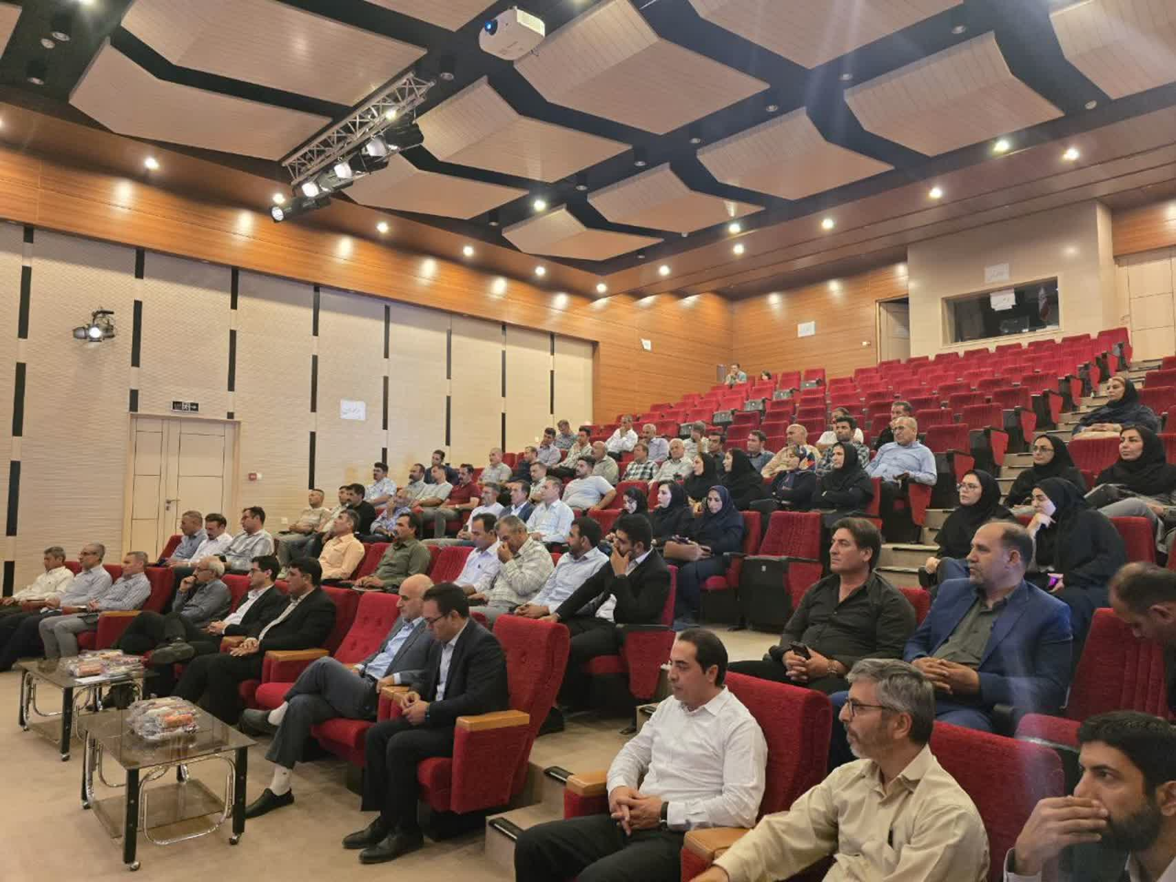
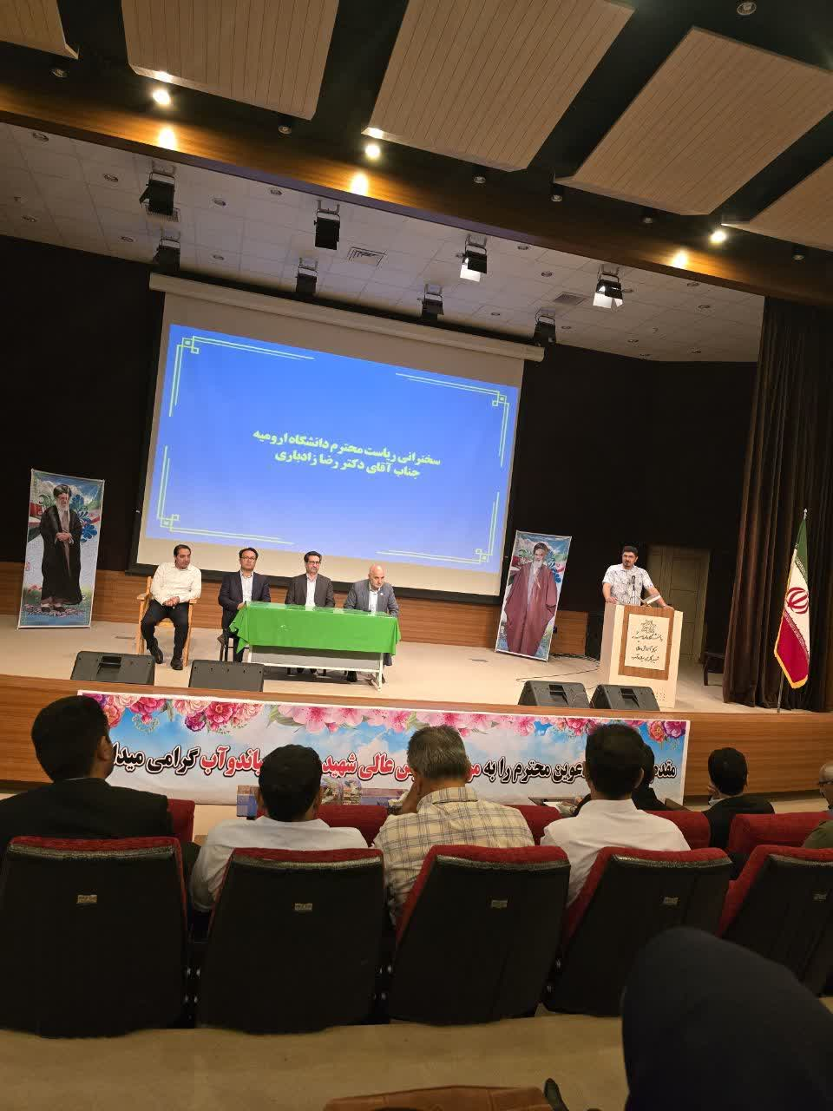
برگزاری گردهمایی ساماندهی تولید نهال‌های رویشی در میاندوآب
گردهمایی تخصصی «ساماندهی تولید نهال‌های رویشی» روز سه‌شنبه ۱۱ شهریور ۱۴۰۴ با حضور معاون استاندار و فرماندار شهرستان میاندوآب، رییس و‌ کارشناسان پردیس تحقیقاتی میاندوآب ، اساتید دانشگاهی، متخصصان و کارشناسان مدیریت جهاد کشاورزی، شرکت‌های دانش‌بنیان، نهالکاران و باغداران پیشرو در محل مرکز آموزش عالی شهید باکری میاندوآب برگزار شد.
این گردهمایی در راستای دانش‌بنیان کردن تولید نهال و اجرای سیاست‌های وزارت جهاد کشاورزی در زمینه تولید نهال‌های پایه رویشی با کیفیت بالا برگزار گردید.
شهرستان میاندوآب با دارا بودن ۴۶۰ واحد نهالستان در سطح ۳۱۵ هکتار و تولید سالانه بیش از ۳۱ میلیون اصله نهال، به‌عنوان یکی از قطب‌های مهم تولید نهال کشور شناخته می‌شود

Slide 32
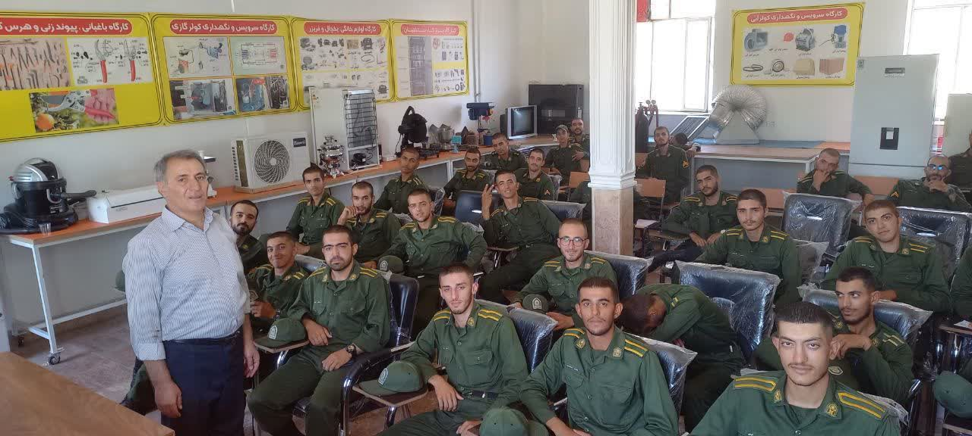
برگزاری کارگاه آموزشی – مهارتی تراکتور و ماشین‌های کشاورزی به همت محقق مرکز تحقیقات و آموزش کشاورزی و منابع طبیعی آذربایجان غربی در ستاد فرماندهی نیروی انتظامی آذربایجان غربی
کارگاه آموزشی و مهارتی تراکتور و ماشین‌های کشاورزی با هدف ارتقای توان علمی و عملی کارآموزان، در ستاد فرماندهی نیروی انتظامی استان آذربایجان غربی برگزار شد.
این دوره آموزشی از تاریخ ۸ لغایت ۱۲ شهریورماه ۱۴۰۴ به مدت یک هفته، هر روز از ساعت ۷:۳۰ صبح تا ۱۳ ظهر توسطآقای مهندس اروج اسکندری‌آذر، مدرس مرکز تحقیقات و آموزش کشاورزی و منابع طبیعی استان، برگزار گردید.

Slide 33


برگزاری برنامه یاوران تولید در شهرستان سلماس
در راستای ارتقای دانش و ترویج اجرای عملیات خوب کشاورزی (GAP) و اصلاح الگوی کشت در حوضه دریاچه ارومیه، برنامه آموزشی ـ ترویجی یاوران تولید ویژه محصول پسته در تاریخ ۱۲ شهریورماه ۱۴۰۴ برگزار شد.
این برنامه با همکاری محققین مرکز تحقیقات و آموزش کشاورزی و منابع طبیعی استان و همکاران مدیریت ترویج کشاورزی شهرستان سلماس و مرکز خدمات کشاورزی کنارلک اجرا گردید.
در این دوره آموزشی تخصصی، مباحث مربوط به آفات پسته توسط خانم دکتر زهرا هاشمی، بیماری‌های پسته توسط آقای دکترسیامک حنیفه و تغذیه پسته توسط خانم دکتر پیری برای باغداران و کارشناسان ارائه شد. هدف از اجرای این برنامه، ارتقای سطح آگاهی بهره‌برداران و ترویج شیوه‌های نوین و اصولی مدیریت باغات پسته در جهت افزایش بهره‌وری و پایداری تولید در حوضه دریاچه ارومیه بود.
.

Slide 34

برگزاری کمیته تخصصی منابع طبیعی و آبخیزداری در مرکز تحقیقات کشاورزی و‌منابع طبیعی آذربایجان غربی
چهارمین جلسه کمیته تخصصی منابع طبیعی و آبخیزداری با حضور اعضای کمیته در محل سالن جلسات مرکز تحقیقات برگزار شد.
در این نشست، پروپوزال‌های مرتبط با طرح جامع مدیریت بوم سازگانی منابع طبیعی با تأکید بر تغییرات اقلیمی مورد بررسی و ارزیابی قرار گرفت. اعضای کمیته با بحث و تبادل‌نظر، بر ضرورت هماهنگی بین‌بخشی و بهره‌گیری از رویکردهای نوین در مدیریت پایدار منابع طبیعی و آبخیزداری تأکید کردند.
همچنین مقرر شد توسط مجربان پیشنهادها و اصلاحات کارشناسی در خصوص پروپوزال‌های ارائه‌شده جمع‌بندی و برای بررسی و تایید نهایی در جلسه بعدی ارائه شود

Slide 35

بازدید معاون موسسه تحقیقات اصلاح و تهیه بذر چغندرقند
از ایستگاه خوی
آقای دکتر سعید صادق‌زاده حمایتی، معاون برنامه‌ریزی و پشتیبانی موسسه تحقیقات اصلاح و تهیه بذر چغندرقند، از پروژه‌های در حال اجرای ایستگاه تحقیقات کشاورزی خوی بازدید کرد.
در این بازدید، وی ضمن ارزیابی فنوتیپی ژنوتیپ‌های داخلی و خارجی چغندرقند و امتیازدهی به آن‌ها، بر انتخاب ژنوتیپ‌های برتر مقاوم به بیماری‌های ریزومانیا و ریزوکتونیایی تأکید کرد.
آقای دکتر کامبیز خوارزمی، رئیس ایستگاه تحقیقات کشاورزی خوی، گزارشی از روند کاشت و داشت مزارع تحقیقاتی ارائه داد. صادق‌زاده حمایتی کیفیت اجرایی هفت طرح تحقیقاتی مرتبط با چغندرقند در این ایستگاه را مطلوب و قابل‌تقدیر دانست.

Slide 36

برگزاری کارگاه آموزشی آبخیزداری در پلدشت به همت محققین مرکز تحقیقات کشاورزی و‌منابع طبیعی آذربایجان غربی
کارگاه آموزشی با موضوع «نقش آبخیزداری و آبخوانداری در احیای منابع آبی و توسعه پایدار» با حضورآقای دکتر اباذر مصطفایی و مهندس محمد جلالی، محققین بخش تحقیقات حفاظت خاک و آبخیزداری در روستای بهلول‌آباد شهرستان پلدشت برگزار شد. در این کارگاه بر اهمیت آبخیزداری و آبخوانداری در مدیریت منابع آب، حفاظت محیط زیست و توسعه پایدار تأکید شد.
آبخوانداری در شهرستان پلدشت به دلیل اقلیم خشک و نیمه‌خشک منطقه اهمیت زیادی دارد و با ذخیره‌سازی آب در سفره‌های زیرزمینی، جلوگیری از افت سطح آب چاه‌ها و کاهش خسارات خشکسالی، زمینه‌ساز تأمین پایدار آب کشاورزی و شرب و توسعه پایدار کشاورزی است.

Slide 37

بازدید رئیس بخش تحقیقات فنی و مهندسی مرکز تحقیقات و آموزش کشاورزی و منابع طبیعی آذربایجان غربی از سردخانه های نگهداری میوه های هسته دار
این نظارت و بررسی در راستای اجرای پروژه تحقیقاتی سنجش مقدار تلفات و دورريز ميوه‌هاي هسته‌دار و شناسايي نقاط بحراني ايجاد آن در طول مراحل پس از برداشت، از سردخانه نگهداری میوه های هسته دار سینا انجام شد.
خانم دکتر شهین زمردی عضو‌ هیات علمی بخش فنی و مهندسی در خصوص جلوگیری از ضایعات این میوه ها در طول نگهداری در سردخانه مطالبی ارائه نمودند

Slide 38

برگزاری اولین کارگروه آموزش و ترویج بخش کشاورزی در آذربایجان‌غربی
اولین جلسه استانی کارگروه آموزش و ترویج بخش کشاورزی، در سازمان جهاد کشاورزی تشکیل شد.
در این جلسه که با حضور رییس سازمان جهاد کشاورزی ، مدیران و کارشناسان برگزار شد، آقای دکتر اسماعیل علیزاده رییس مرکز تحقیقات کشاورزی و منابع طبیعی آذربایجان‌غربی و دبیر کارگروه، آموزش و ترویج کشاورزی را ابزاری کلیدی برای افزایش بهره‌وری، پایداری و توسعه روستایی دانست.
وی با اشاره به نقش ترویج در انتقال دانش و فناوری به بهره‌برداران، اهداف اصلی آن را ارتقای آگاهی کشاورزان، بهبود کیفیت محصولات، کاهش خسارت‌ها، توانمندسازی اقتصادی و اجتماعی روستاییان و ترویج کشاورزی پایدار برشمرد.

Slide 39

برگزاری دومین جلسه کارگروه آموزش و ترویج کشاورزی استان
دومین جلسه کارگروه آموزش و ترویج کشاورزی استان آذربایجان غربی به میزبانی مرکز تحقیقات و آموزش کشاورزی و منابع طبیعی استان و با ریاست آقای دکتر اسماعیل علیزاده، رئیس مرکز و دبیر کارگروه، برگزار شد. در این نشست که با حضور معاونین مرکز، مدیران سازمان جهاد کشاورزی و نمایندگان خانه کشاورز، نظام مهندسی، اتاق بازرگانی و بخش خصوصی تشکیل شد، مسائل و چالش‌های آموزش و ترویج کشاورزی استان مورد بررسی قرار گرفت. علیزاده در سخنان خود بر ظرفیت بالای مرکز تحقیقات برای پاسخگویی به مشکلات کشاورزان و اهمیت نقش کشاورزان پیشرو در انتقال دانش فنی تأکید کرد. همچنین نمایندگان دستگاه‌ها و تشکل‌های مختلف به بیان دیدگاه‌ها و راهکارهای خود در زمینه بهبود فرآیند آموزش و ترویج پرداختند.

Slide 40

برگزاری کارگاه آموزشی،ترویجی اقدامات آبخیزداری و آبخوانداری در پلدشت
کارگاه آموزشی با موضوع «نقش آبخیزداری و آبخوانداری در احیای منابع آبی و توسعه پایدار» با حضورآقایان مهندس محمد‌جلالی و دکتر اباذر‌مصطفایی ، محققین بخش تحقیقات حفاظت خاک و آبخیزداری در روستای مرادلو و شهر‌نازک شهرستان پلدشت برگزار شد. در این کارگاه بر اهمیت اقدامات آبخیزداری و آبخوانداری در مدیریت منابع آب، حفاظت محیط زیست و توسعه پایدار تأکید شد. آبخوانداری در شهرستان پلدشت به دلیل اقلیم خشک و نیمه‌خشک منطقه اهمیت زیادی دارد و با ذخیره‌سازی آب در سفره‌های زیرزمینی، جلوگیری از افت سطح آب چاه‌ها و کاهش خسارات خشکسالی، زمینه‌ساز تأمین پایدار آب کشاورزی و شرب و توسعه پایدار کشاورزی است

Slide 41

برگزاری اولین جلسه کارگروه تسهیل‌گری توانمندسازی زنان روستایی در آذربایجان غربی
اولین جلسه کارگروه تسهیل‌گری با موضوع احصاء مسائل و ارائه راهکارها در زمینه توانمندسازی جامعه زنان روستایی استان آذربایجان غربی، با حضور آقای دکتر حسین پور رییس بخش و عضو هیات علمی بخش تحقیقات اقتصادی و‌اجتماعی مرکز تحقیقات کشاورزی و منابع طبیعی استان و کارشناسان این حوزه، در سازمان جهاد کشاورزی آذربایجان غربی برگزار شد. هدف از این جلسه که در راستای نظام مسئله‌یابی با رویکرد مشارکتی تیم تسهیل‌گری سازمان شکل گرفت، مشارکت فعال‌تر دست‌اندرکاران حوزه زنان روستایی در شناسایی چالش‌ها و ارائه راهکارهای مناسب برای رفع آن‌ها و در نهایت توانمندسازی این قشر از جامعه می باشد.

Slide 42


  برگزاری دومین جلسه ارائه گزارش طرح خاص مکان یابی مناطق مستعد رویشی گیاهان دارویی در استان آذربایجان غربی
  طرح خاص تنها یک پروژه علمی نیست ابزاری است راهبردی برای توسعه پایدار. در راستای حل مشکلات استانی با تکیه بر دانش محققان مرکز تحقیقات برگزار شد دومین جلسه ارائه گزارش طرح خاص مکان یابی مناطق مستعد رویشی گیاهان دارویی در استان آذربایجان غربی در این جلسه که با حضور معاونت پژوهشی مرکز تحقیقات، نماینده سازمان مدیریت، ناظر فنی طرح از دانشگاه ارومیه، معاونت بهبود تولیدات گیاهی و همکاران طرح در سالن آمفی تئاتر مرکز تحقیقات و آموزش کشاورزی و منابع طبیعی آذربایجان غربی برگزار شد، آقای دکتر فریدون محبی عضو هیات علمی بخش جنگل و مرتع به ارائه گزارش و روش تحقیق و نتایج طرح پرداخت

Slide 43

  برگزاری اردوگاه یکروزه کان.نهای فرهنگی هنری در مرکز تحقیقات و‌ آموزش کشاورزی میاندوآب
  در قالب برگزاری اردوی یک‌روزه کانون‌های فرهنگی و هنری مساجد (طرح نشاط تابستانی) محلات شهرستان میاندوآب، برنامه آموزش همگانی با محوریت پیشگیری از آسیب‌های اجتماعی توسط پلیس در اردوگاه مرکز تحقیقات و آموزش کشاورزی میاندوآب برگزار شد. این برنامه با همکاری فرماندهی انتظامی شهرستان میاندوآب و معاونت فرهنگی و اجتماعی آن اجرا گردید و طی آن کارشناسان پلیس با ارائه آموزش‌های کاربردی، بر نقش آگاهی‌بخشی، ارتقای فرهنگ پیشگیری و تقویت بنیان‌های اجتماعی جوانان و نوجوانان تأکید کردند

Slide 44

برگزاری دوره آموزشی عقیدتی در پردیس آموزش کشاورزی و منابع طبیعی میاندوآب
این کارگاه به منظور ارتقای سطح بینش دینی و تقویت باورهای اعتقادی کارکنان، دوره آموزشی عقیدتی با حضور همکاران در پردیس آموزش کشاورزی و منابع طبیعی میاندوآب برگزار شد. این برنامه با تدریس نماینده ولی فقیه در مرکز تحقیقات، آموزش کشاورزی و منابع طبیعی آذربایجان غربی برگزار گردید. در این دوره به تبیین مباحث اعتقادی و اخلاقی پرداخته و بر نقش معنویت و پایبندی به ارزش‌های اسلامی در ارتقای کیفیت فعالیت‌های آموزشی و پژوهشی تأکید شد.

Slide 45
برنامه های آموزش مجازی تیر ماه
ردیف | عنوان سخنرانی | ساعت سخنرانی | تاریخ سخنرانی | سخنران
1 | معرفی محصولات جدید در تناوب با گندم آبی | ۰۹:۴۵ - ۰۸:۳۰ | ۱۴۰۴/۰۴/۱۷ | محمد رضایی مراداعلی
2 | تغذیه گیاهی گندم (بذرمال کردن، آزمون خاک و...) | ۱۱:۱۵ - ۱۰:۰۰ | ۱۴۰۴/۰۴/۱۷ | عزیز مجیدی
3 | آرایش کاشت مناسب چغندرقند | ۱۲:۴۵ - ۱۱:۳۰ | ۱۴۰۴/۰۴/۱۷ | حیدر عزیزی
4 | مدیریت آفت کک چغندر قند با استفاده از ضدعفونی بذر | ۰۹:۴۵ - ۰۸:۳۰ | ۱۴۰۴/۰۴/۱۸ | مریم فروزان
5 | مدیریت علفهای هرز، آفات و بیماریها در مزارع چغندر قند | ۱۱:۱۵ - ۱۰:۰۰ | ۱۴۰۴/۰۴/۱۸ | سپیده حاتمی
6 | آشنایی با حقوق ، اصول قراردادها و روشهای کاشت قراردادی چغندرقند | ۱۲:۴۵ - ۱۱:۳۰ | ۱۴۰۴/۰۴/۱۸ | لورنس انویه
7 | مدیریت داشت مزرعه کلزا | ۰۹:۴۵ - ۰۸:۳۰ | ۱۴۰۴/۰۴/۲۱ | عبداله حسن زاده
8 | آبیاری و تغذیه کلزا | ۱۱:۱۵ - ۱۰:۰۰ | ۱۴۰۴/۰۴/۲۱ | ندا مرادی
9 | مدیریت تلفیقی بیماریهای مهم کلزا | ۱۲:۴۵ - ۱۱:۳۰ | ۱۴۰۴/۰۴/۲۱ | فرناز عابد آشتیانی
10 | مدیریت تلفیقی آفات بیماریها و علفهای هرز ذرت | ۱۱:۱۵ - ۱۰:۰۰ | ۱۴۰۴/۰۴/۲۲ | مریم فروزان
11 | آشنایی با اصول و روشهای کنترل بیولوژیک در کشاورزی | ۱۲:۴۵ - ۱۱:۳۰ | ۱۴۰۴/۰۴/۲۲ | آزاده جراحی
12 | شناسایی گونه های خسارت زای موش ها در استان آذربایجان غربی | ۰۹:۴۵ - ۰۸:۳۰ | ۱۴۰۴/۰۴/۲۳ | علی رضا خلیل آریا
13 | اهمیت خاک در کشاورزی ، راهکارهای افزایش کیفیت خاک | ۱۱:۱۵ - ۱۰:۰۰ | ۱۴۰۴/۰۴/۲۳ | سارا ملاعلی عباسیان
14 | بهره برداری و نگهداری از سامانه های آبیاری کم فشار | ۱۲:۴۵ - ۱۱:۳۰ | ۱۴۰۴/۰۴/۲۳ | یاسر حمدی احمد آباد
15 | مدیریت مصرف کودهای شیمیایی و ریز مغذی ها | ۰۹:۴۵ - ۰۸:۳۰ | ۱۴۰۴/۰۴/۲۴ | ساناز اشرفی
16 | کشاورزی پایدار در اراضی فاریاب | ۱۱:۱۵ - ۱۰:۰۰ | ۱۴۰۴/۰۴/۲۴ | عبداله حسن زاده
17 | اقتصاد تولید در بخش کشاورزی | ۱۲:۴۵ - ۱۱:۳۰ | ۱۴۰۴/۰۴/۲۴ | لورنس انویه
18 | مدیریت تلفیقی آفات بیماریها و علفهای هرز گندم | ۰۹:۴۵ - ۰۸:۳۰ | ۱۴۰۴/۰۴/۲۵ | مریم فروزان
19 | مدیریت تغذیه در مزارع گندم آبی در راستای مقابله با تنشهای محیطی | ۱۱:۱۵ - ۱۰:۰۰ | ۱۴۰۴/۰۴/۲۵ | عزیز مجیدی
20 | شناسایی و کنترل عوامل خسارت زای گندم | ۱۲:۴۵ - ۱۱:۳۰ | ۱۴۰۴/۰۴/۲۵ | علی رضا خلیل آریا
21 | مدیریت تلفیقی آفات ،بیماریها و علفهای هرز گندم | ۰۹:۴۵ - ۰۸:۳۰ | ۱۴۰۴/۰۴/۲۸ | سپیده حاتمی
22 | سمپاش های کشاورزی و کالیبراسیون آنها ( با تاکید بر سمپاش پشت تراکتوری بومدار) برای گندم آبی | ۱۱:۱۵ - ۱۰:۰۰ | ۱۴۰۴/۰۴/۲۸ | کریم گرامی
23 | بررسی اقتصاد تولید گندم آبی و تجزیه و تحلیل روند سطح زیر کشت ، تولید و مزیت نسبی آن | ۱۲:۴۵ - ۱۱:۳۰ | ۱۴۰۴/۰۴/۲۸ | لورنس انویه
24 | تغذیه چغندرقند | ۱۱:۱۵ - ۱۰:۰۰ | ۱۴۰۴/۰۴/۲۹ | عزیز مجیدی
25 | مدیریت آفت خرطوم بلند چغندرقند با سموم جدید | ۱۲:۴۵ - ۱۱:۳۰ | ۱۴۰۴/۰۴/۲۹ | مریم فروزان
26 | سیستم آیاری نوین با تاکید بر آبیاری تیپ در چغندر قند | ۰۹:۴۵ - ۰۸:۳۰ | ۱۴۰۴/۰۴/۳۰ | امیر نورجو
27 | بررسی اقتصاد تولید چغندر قند و تجزیه و تحلیل روند سطح زیر کشت ، تولید و مزیت نسبی آن | ۱۱:۱۵ - ۱۰:۰۰ | ۱۴۰۴/۰۴/۳۰ | لورنس انویه
28 | سمپاش های کشاورزی و کالیبراسیون آنها ( با تاکید بر سمپاش پشت تراکتوری بومدار) برای کلزا | ۱۲:۴۵ - ۱۱:۳۰ | ۱۴۰۴/۰۴/۳۰ | کریم گرامی
29 | آفات کلزا و مدیریت تلفیقی آنها در مزارع | ۰۹:۴۵ - ۰۸:۳۰ | ۱۴۰۴/۰۴/۳۱ | مریم فروزان
30 | مدیریت تلفیقی آفات ،بیماریها و علفهای هرز سخت کنترل در کلزا | ۱۱:۱۵ - ۱۰:۰۰ | ۱۴۰۴/۰۴/۳۱ | سپیده حاتمی
31 | انتخاب رقم مناسب جهت کاشت کلزا | ۱۲:۴۵ - ۱۱:۳۰ | ۱۴۰۴/۰۴/۳۱ | عبداله حسن زاده

Slide 46
برنامه های آموزش مجازی شهریور ماه
ردیف | عنوان | ساعت | تاریخ | سخنران
1 | کاشت ، داشت و برداشت گلرنگ | ۰۹:۴۵ - ۰۸:۳۰ | ۱۴۰۴/۰۶/۰۸ | خشنود علیزاده
2 | مدیریت تلفیقی کنترل عوامل خسارت زای گلرنگ | ۱۱:۱۵ - ۱۰:۰۰ | ۱۴۰۴/۰۶/۰۸ | مریم فروزان
3 | کاربرد و تنظیم ماشین های کاشت حبوبات | ۱۲:۴۵ - ۱۱:۳۰ | ۱۴۰۴/۰۶/۰۸ | کریم گرامی
4 | کشت انتظاری حبوبات (نخود دیم) | ۰۹:۴۵ - ۰۸:۳۰ | ۱۴۰۴/۰۶/۰۹ | فرشید طلعت
5 | بسته بندی ، بازاریابی و فروش حبوبات | ۱۱:۱۵ - ۱۰:۰۰ | ۱۴۰۴/۰۶/۰۹ | لورنس انویه
6 | کنترل آفات نخود | ۱۲:۴۵ - ۱۱:۳۰ | ۱۴۰۴/۰۶/۰۹ | مریم فروزان
7 | افزایش راندمان مصرف کودهای شیمیایی | ۰۹:۴۵ - ۰۸:۳۰ | ۱۴۰۴/۰۶/۱۱ | ندا مرادی
8 | مدیریت مصرف کودهای شیمیایی و ریزمغذی ها | ۱۱:۱۵ - ۱۰:۰۰ | ۱۴۰۴/۰۶/۱۱ | ساناز اشرفی
9 | تنظیم و کالیبراسیون سمپاش های تراکتوری | ۱۲:۴۵ - ۱۱:۳۰ | ۱۴۰۴/۰۶/۱۱ | کریم گرامی
10 | اقتصاد تولید محصولات زراعی دیم | ۰۹:۴۵ - ۰۸:۳۰ | ۱۴۰۴/۰۶/۱۲ | لورنس انویه
11 | تجزیه مرکب برای آزمایشات چند ساله | ۱۱:۱۵ - ۱۰:۰۰ | ۱۴۰۴/۰۶/۱۲ | خشنود علیزاده
12 | استفاده از محصولات فرعی صنایع کشاورزی در تغذیه دام | ۱۲:۴۵ - ۱۱:۳۰ | ۱۴۰۴/۰۶/۱۲ | بهرام افشار
13 | تولید پنیر و ماست سنتی | ۰۹:۴۵ - ۰۸:۳۰ | ۱۴۰۴/۰۶/۱۵ | راحله نژاد رزمجوی
14 | تغذیه مرغ گوشتی | ۱۱:۱۵ - ۱۰:۰۰ | ۱۴۰۴/۰۶/۱۵ | مهدی فجری
15 | هرس سبز انگور | ۱۲:۴۵ - ۱۱:۳۰ | ۱۴۰۴/۰۶/۱۵ | شیرین رحمن زاده
16 | مباحث نوین در تغذیه باغ های انگور | ۰۹:۴۵ - ۰۸:۳۰ | ۱۴۰۴/۰۶/۱۶ | عزیز مجیدی
17 | تاثیر تغییر اقلیم بر آفات انگور | ۱۱:۱۵ - ۱۰:۰۰ | ۱۴۰۴/۰۶/۱۶ | اسماعیل علیزاده
18 | بیماریهای مهم انگور و راهکارهای مدیریتی آنها | ۱۲:۴۵ - ۱۱:۳۰ | ۱۴۰۴/۰۶/۱۶ | سیامک حنیفه
19 | کنترل سس درختی | ۰۹:۴۵ - ۰۸:۳۰ | ۱۴۰۴/۰۶/۱۷ | سپیده حاتمی
20 | مدیریت آبیاری در باغات انگور | ۱۱:۱۵ - ۱۰:۰۰ | ۱۴۰۴/۰۶/۱۷ | امیر نورجو
21 | حفاظت از منابع پایه(آب و خاک) | ۱۲:۴۵ - ۱۱:۳۰ | ۱۴۰۴/۰۶/۱۷ | آناهیتا جباری
22 | بررسی اقتصادی تولید ، بازار و بازاریابی انگور | ۰۹:۴۵ - ۰۸:۳۰ | ۱۴۰۴/۰۶/۱۸ | لورنس انویه
23 | تولید ترکیبات زسیت فعال از ضایعات باغبانی و کاربرد آنها در صنایع غذایی | ۱۱:۱۵ - ۱۰:۰۰ | ۱۴۰۴/۰۶/۱۸ | ایرج کریمی ثانی
24 | تغذیه گوجه فرنگی در راستای کاهش تجمع نیترات | ۱۲:۴۵ - ۱۱:۳۰ | ۱۴۰۴/۰۶/۱۸ | مرضیه پیری
25 | عوامل موثر بر کیفیت میوه سیب در مرحله قبل از برداشت | ۰۹:۴۵ - ۰۸:۳۰ | ۱۴۰۴/۰۶/۲۲ | قادر قاسمی
26 | ناهنجاریهای تغذیه ای انگور | ۱۱:۱۵ - ۱۰:۰۰ | ۱۴۰۴/۰۶/۲۲ | مرضیه پیری
27 | مباحث نوین در تغذیه باغات سیب | ۱۲:۴۵ - ۱۱:۳۰ | ۱۴۰۴/۰۶/۲۲ | حسین عزیزی
28 | مبارزه با آفات درختان میوه سردسیری | ۰۹:۴۵ - ۰۸:۳۰ | ۱۴۰۴/۰۶/۲۳ | علی رضا خلیل آریا
29 | مدیریت تلفیقی آفات سیب | ۱۱:۱۵ - ۱۰:۰۰ | ۱۴۰۴/۰۶/۲۳ | اسماعیل علیزاده
30 | مدیریت و کنترل علف های هرز باغات سیب | ۱۲:۴۵ - ۱۱:۳۰ | ۱۴۰۴/۰۶/۲۳ | سپیده حاتمی
31 | بررسی اقتصادی تولید ، بازار و بازاریابی سیب درختی | ۰۹:۴۵ - ۰۸:۳۰ | ۱۴۰۴/۰۶/۲۴ | لورنس انویه
32 | روش بهینه تهیه فرآورده های خشک از سیب درختی | ۱۱:۱۵ - ۱۰:۰۰ | ۱۴۰۴/۰۶/۲۴ | شهین زمردی
33 | اهمیت گرده افشانی در بادام | ۱۲:۴۵ - ۱۱:۳۰ | ۱۴۰۴/۰۶/۲۴ | محمود عظیمی
34 | مباحث نوین در تغذیه باغ های بادام در شرایط تغییر اقلیم | ۰۹:۴۵ - ۰۸:۳۰ | ۱۴۰۴/۰۶/۲۵ | عزیز مجیدی
35 | آفات مهم بادام و روشهای کنترل آنها | ۱۱:۱۵ - ۱۰:۰۰ | ۱۴۰۴/۰۶/۲۵ | آزاده جراحی
36 | بکارگیری فناوریهای نوین برای کاهش تبخیر و مقابله با تنش خشکی در شرایط تغییر اقلیم | ۱۲:۴۵ - ۱۱:۳۰ | ۱۴۰۴/۰۶/۲۵ | یاسر حمدی
37 | بررسی اقتصادی تولید ، بازار و بازاریابی بادام | ۰۹:۴۵ - ۰۸:۳۰ | ۱۴۰۴/۰۶/۲۶ | لورنس انویه
38 | معرفی ارقام و پایه های مقاوم به انواع تنش های محیطی درختان هسته دار | ۱۱:۱۵ - ۱۰:۰۰ | ۱۴۰۴/۰۶/۲۶ | محمود عظیمی
39 | تنش های زیستی و غیرزیستی در باغات گردو و کنترل آن | ۱۲:۴۵ - ۱۱:۳۰ | ۱۴۰۴/۰۶/۲۶ | اسماعیل علیزاده
40 | فرآوری و بسته بندی خشکبار | ۰۹:۴۵ - ۰۸:۳۰ | ۱۴۰۴/۰۶/۲۹ | ایرج کریمی ثانی
41 | تهیه میوه های خشک و لواشک | ۱۱:۱۵ - ۱۰:۰۰ | ۱۴۰۴/۰۶/۲۹ | شهین زمردی
42 | راهنمای کاشت و پرورش گلابی | ۱۲:۴۵ - ۱۱:۳۰ | ۱۴۰۴/۰۶/۲۹ | مشهید هناره
43 | مباحث نوین در تغذیه باغ های گلابی در شرایط تغییر اقلیم | ۰۹:۴۵ - ۰۸:۳۰ | ۱۴۰۴/۰۶/۳۰ | حسین عزیزی
44 | معرفی و مدیریت آفات گلابی | ۱۱:۱۵ - ۱۰:۰۰ | ۱۴۰۴/۰۶/۳۰ | آزاده جراحی
45 | مدیریت کف باغ | ۱۲:۴۵ - ۱۱:۳۰ | ۱۴۰۴/۰۶/۳۰ | سپیده حاتمی
46 | مباحث نوین در تغذیه محصول سبزی و صیفی در شرایط تغییر اقلیم | ۰۹:۴۵ - ۰۸:۳۰ | ۱۴۰۴/۰۶/۳۱ | فرخ غنی شایسته
47 | فرآوری ، بسته بندی ، انبارداری و بازاریابی گل محمدی | ۱۱:۱۵ - ۱۰:۰۰ | ۱۴۰۴/۰۶/۳۱ | لورنس انویه
48 | بهینه سازی مصرف انرژی در گلخانه | ۱۲:۴۵ - ۱۱:۳۰ | ۱۴۰۴/۰۶/۳۱ | نادره تبریزی

Slide 47
برنامه های رادیویی کندیمیز در تابستان 1404
عنوان برنامه رادیویی | سخنران | تاریخ
جلوگیری از آتش زدن مزارع پس از برداشت | عبداله حسن زاده | 1404/04/08
کنترل سس انگور | سپیده حاتمی | 1404/04/17
جلوگیری از آتش زدن مزارع | محمد رضایی | 1404/04/29
لزوم توجه به ارزش زنجیره غذایی گیاهان دارویی | لورنس انویه | 1404/04/26
مدیریت باغات سیب در زمان تشکیل گل‌دهی | قاسم حسنی | 1404/04/24
نکات فنی در کشت بادرشبو | عبداله حسن زاده | 1404/04/23
مدیریت سنک کلزا بعد از برداشت | مریم فروزان | 1404/04/19
مدیریت مصرف آب در بخش کشاورزی | امیر نورجو | 1404/04/31
جلوگیری از آتش زدن مزارع | علیرضا عیوضی | 1404/05/06
مدیریت مزرعه گندم | محمد رضایی | 1404/02/16
مدیریت مزرعه سیب زمینی | عبداله حسن زاده | 1404/05/14
بهترین زمان نمونه گیری برگ از باغات و محصولات زراعی | سارا ملاعلی عباسیان | 1404/05//13
گندم دیم | غلامرضا خلیل زاده | 1404/05/22
روش کنترل جوندگان واحد پرورش طیور | علیرضا خلیل آریا | 1404/05/20
تولید محصول سالم در گلخانه | آزاده جراحی | 1404/05/25
کشاورزی اقلیم هوشمند | آناهیتا جباری | 1404/05/27
پوسیدگی رایزوپسی طبق آفتابگردان | سیامک حنیفه | 1404/05/28
دست اوردهای مرکز تحقیقات در هفته دولت | اسماعیل علیزاده | 1404/06/03
بذور گواهی شده | هوشنگ پاشاپور | 1404/06/17
زراعت زعفران | عبداله حسن زاده | 1404/06/18
مدیریت باغات سیب پس از برداشت | قاسم حسنی | 1404/06/31

Slide 48

















